Slide 1
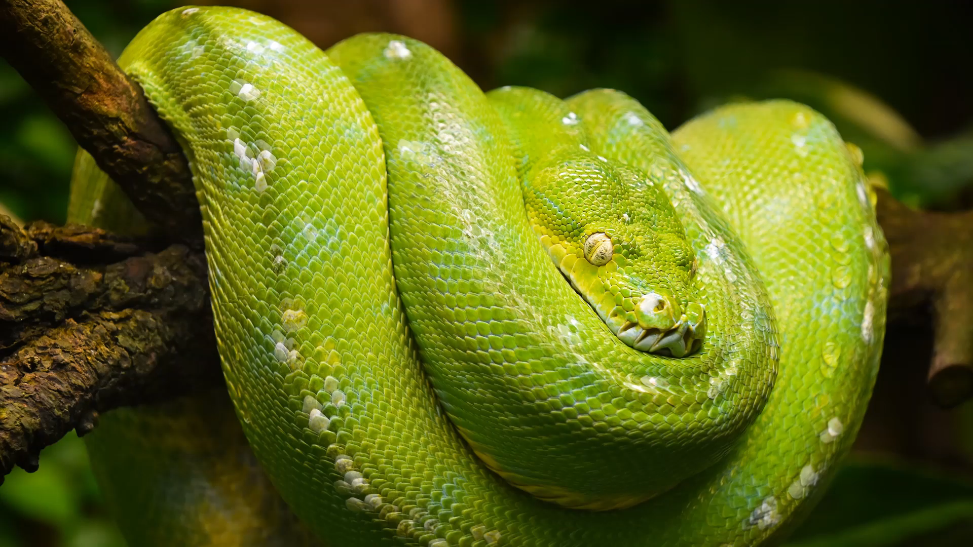
Python

Slide 2


Alejandro Cerezo Lasne
alce65@hotmail.es

Slide 3
Contenido (Temario)
Tipos de datos
Diseño descendiente: Procedimientos y Funciones
Estructuras de control: condiciones e iteraciones
Módulos Paquetes. Librerías de uso común en Python
Ficheros
Programación orientada a objetos. Herencia

Slide 4
Fundamentos de Phyton
Tema 1

Slide 5

¿Qué es Phyton?
Lenguaje de programación creado por Guido van Rossum (1989)

Slide 6

Guido van Rossum
«Hace seis años, en diciembre de 1989, estaba buscando un proyecto de programación como hobby que me mantuviera ocupado durante las semanas de Navidad. Mi oficina estaría cerrada y no tendría más que mi ordenador de casa a mano. Decidí escribir un intérprete para el nuevo lenguaje de scripting que había estado ideando recientemente: un descendiente de ABC que gustaría a los hackers de Unix/c. Elegí el nombre de Python para el proyecto, encontrándome en un estado de ánimo ligeramente irreverente (y siendo un gran fan de Monty Python's Flying Circus)».

Slide 7


Slide 8
¿Qué es Phyton?
Lenguaje creado por Guido van Rossum (1989)
Multiparadigma
programación estructurada
orientación a objetos,
programación funcional (en menor medida).
Multiplataforma
Linux (incluido)
Mac (incluido)
Windows (instalándolo)
Multipropósito
scripts
investigación / matemáticas
aplicaciones de escritorio
servidores Web (e.g. Django)
videojuegos…
código abierto

Slide 9

Características técnicas
interpretado
de tipado
Fuerte (se necesita casting explícito)
Dinámico (o mutable)
semántica y sintácticamente muy "humano"

Slide 10
Zen de Phyton
Bello es mejor que feo.
Explícito es mejor que implícito.
Simple es mejor que complejo.
Complejo es mejor que complicado.
Plano es mejor que anidado.
Espaciado es mejor que denso.
La legibilidad es importante.

Slide 11
Zen de Phyton
Los casos especiales no son lo suficientemente especiales como para romper las reglas.
Sin embargo la practicidad le gana a la pureza.
Los errores nunca deberían pasar silenciosamente.
A menos que se silencien explícitamente.
Frente a la ambigüedad, evitar la tentación de adivinar.
Debería haber una, y preferiblemente solo una, manera obvia de hacerlo.
A pesar de que esa manera no sea obvia a menos que seas Holandés.
Ahora es mejor que nunca.
A pesar de que nunca es muchas veces mejor que *ahora* mismo.
Si la implementación es difícil de explicar, es una mala idea.
Si la implementación es fácil de explicar, puede que sea una buena idea.
Los espacios de nombres son una gran idea, ¡tengamos más de esos!

Slide 12

Librerías
Pillow
Marshmallow
ScyPy
SQLAlchemy
Bandit
Matplotlib
Boto
Click
requests
Pandas
Numpy
Pylint
Celery
TensorFlow
Flake8

Slide 13





Frameworks

Slide 14
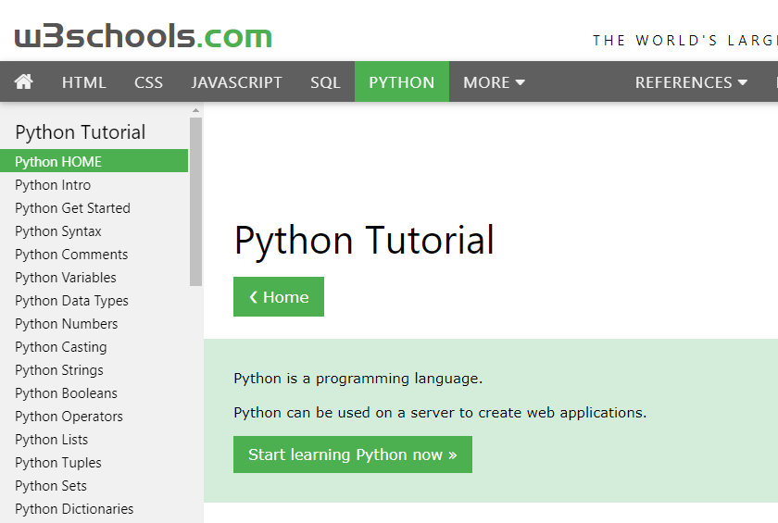
Información: w3schools

Slide 15
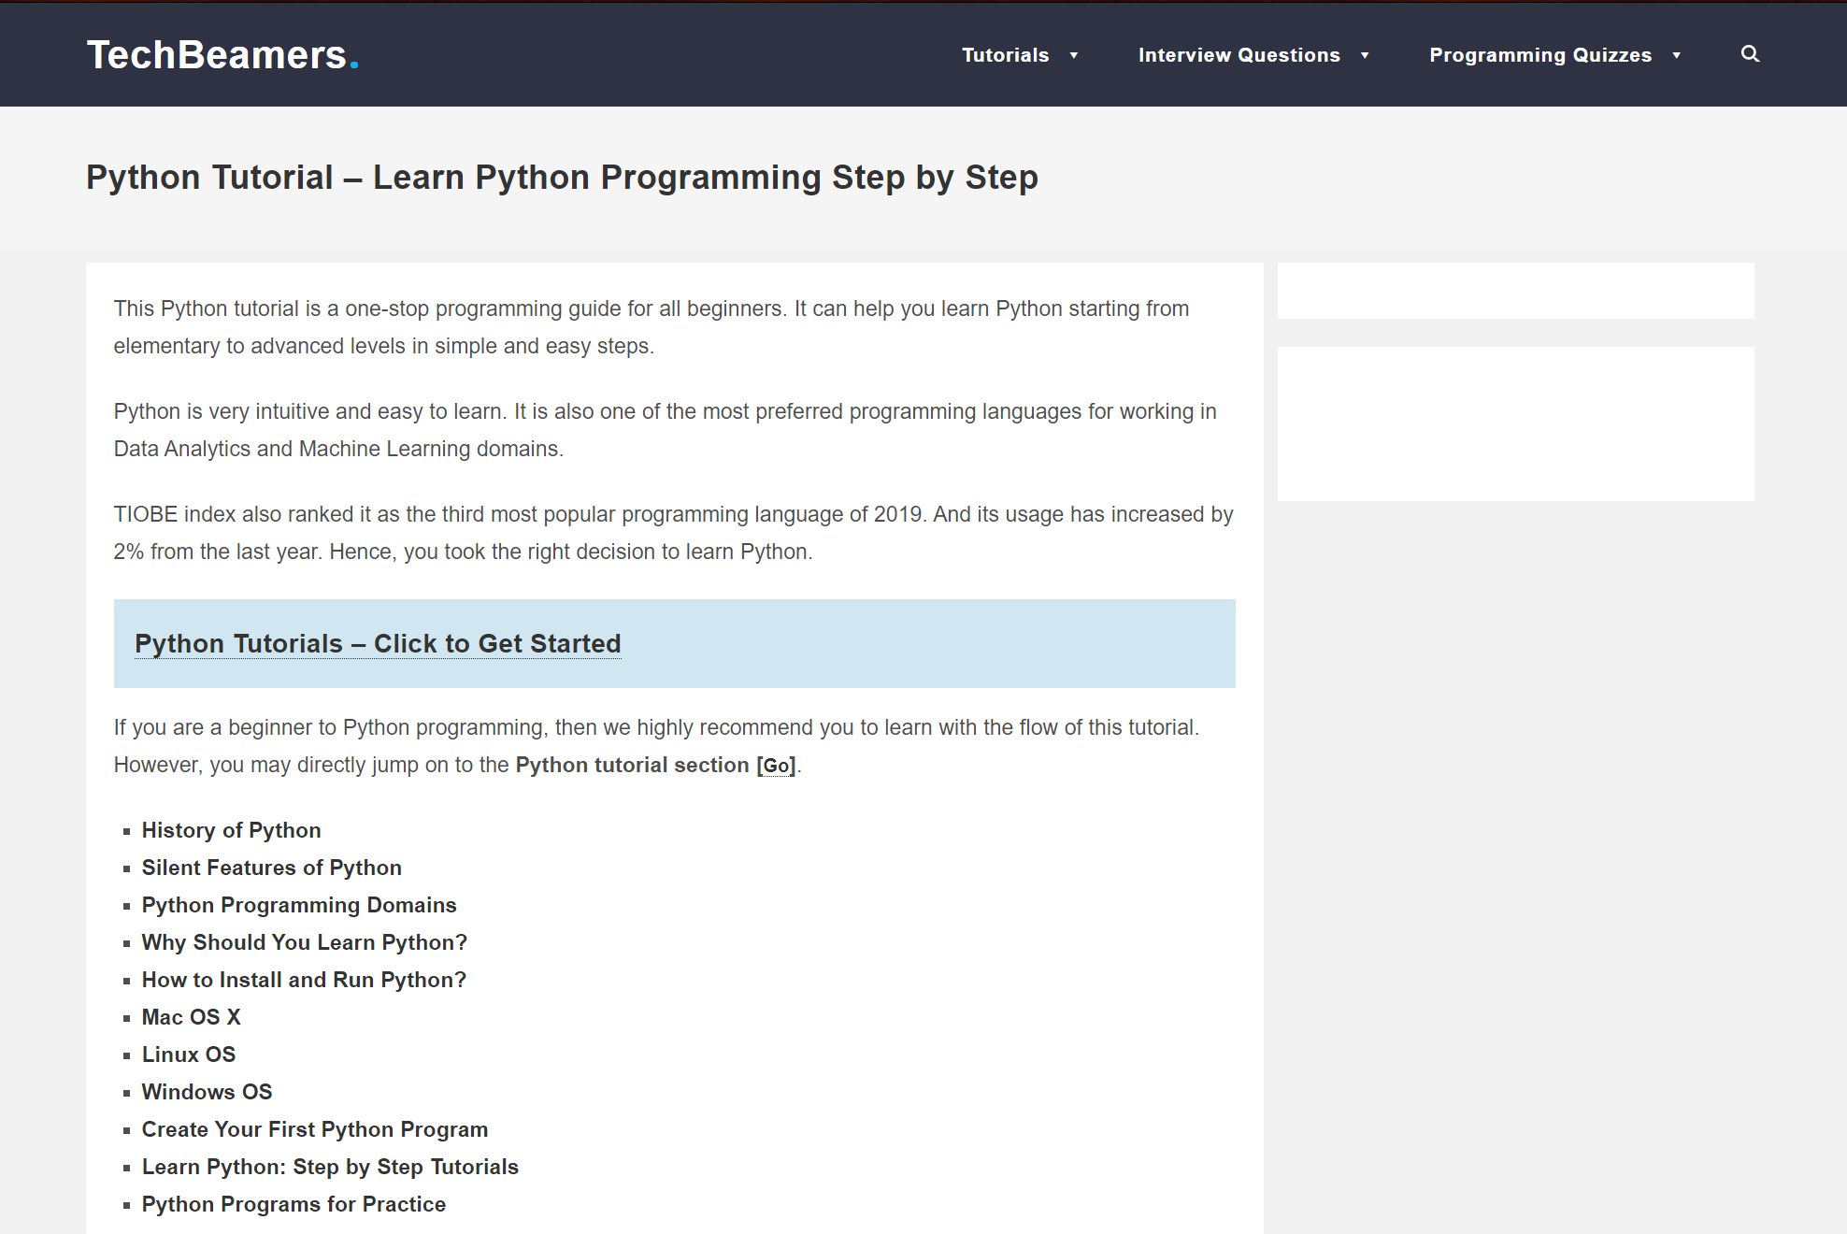
Información: TechBeanners

Slide 16

Comparación con JS
https://www.educba.com/python-vs-javascript/
The difference between Python and JavaScript languages is very minimal as you can do almost everything with both Python and JavaScript languages as they share common things like lexically scoped, object-oriented, interpreted, functional and imperative programming. If some feature is missing in any language, we have plenty of existing libraries and other extensions with which we can achieve whatever needed.

Slide 17
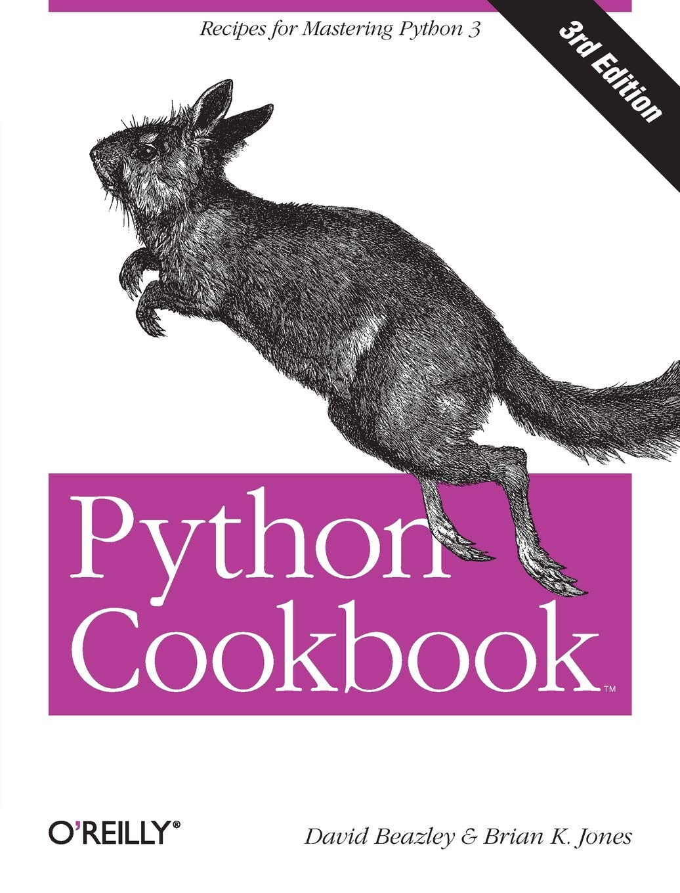
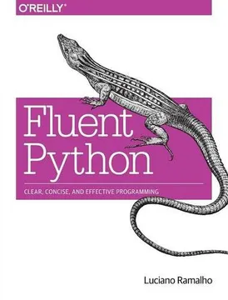

Slide 18
Preparación del Entorno de Desarrollo
Tema 2

Slide 19
Elementos del entorno
Navegador: Chrome
Editor de código: Visual Studio Code https://code.visualstudio.com/
Interprete de Phyton https://python.org/
Git y una cuenta en un hosting de repositorios (GitHub) https://git-scm.com/ https://github.com/

Slide 20
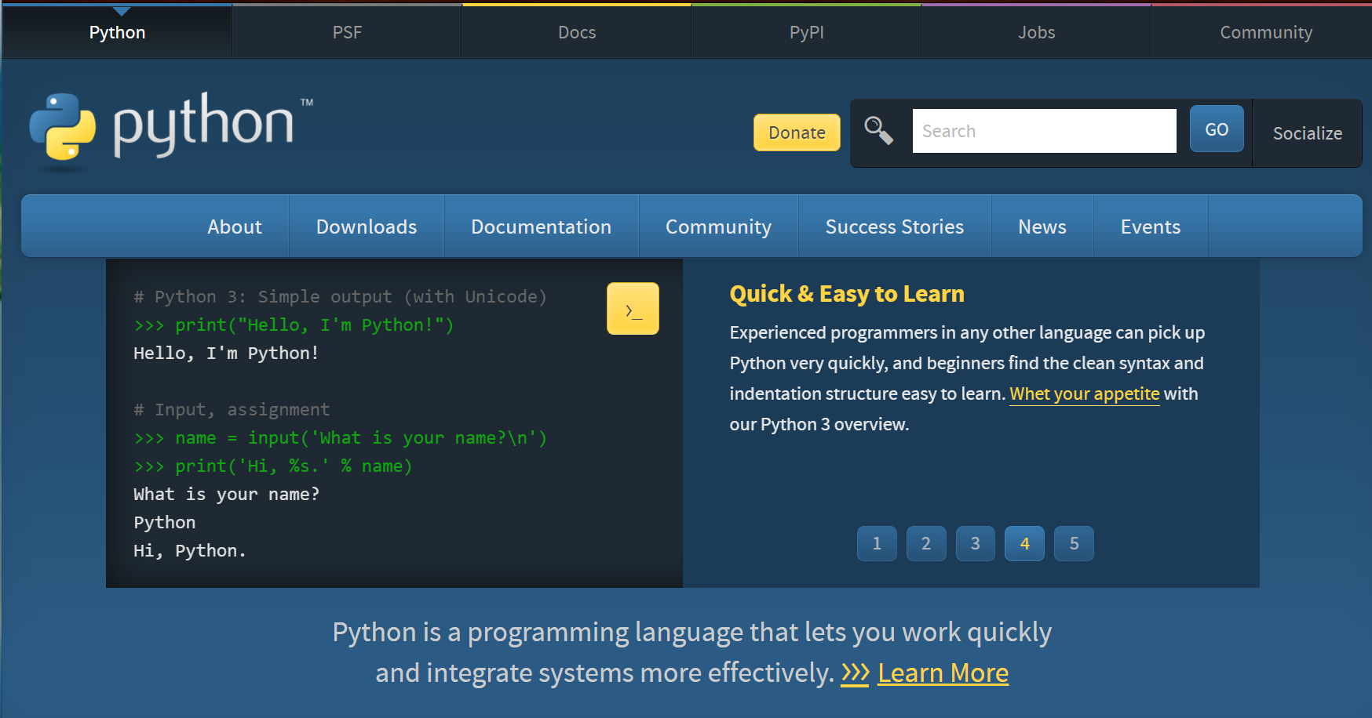
https://python.org/

Slide 21
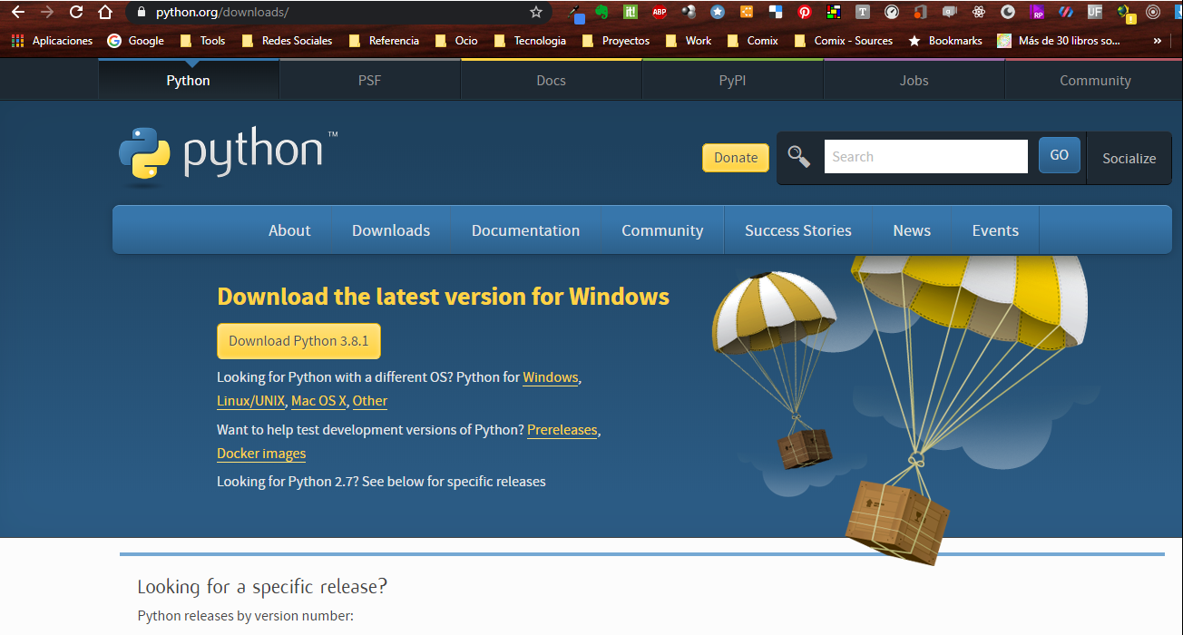
Download

Slide 22
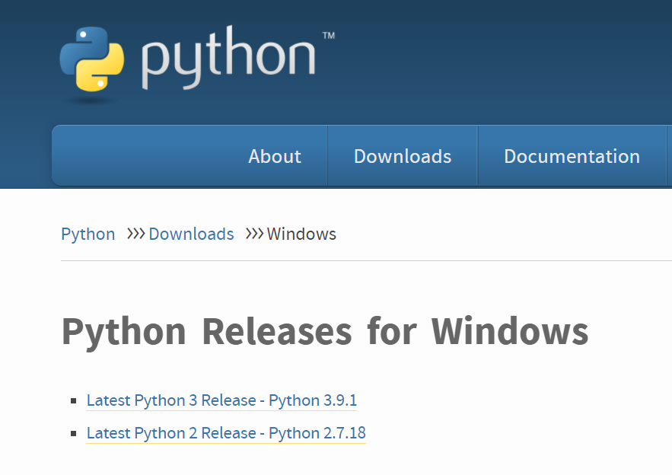
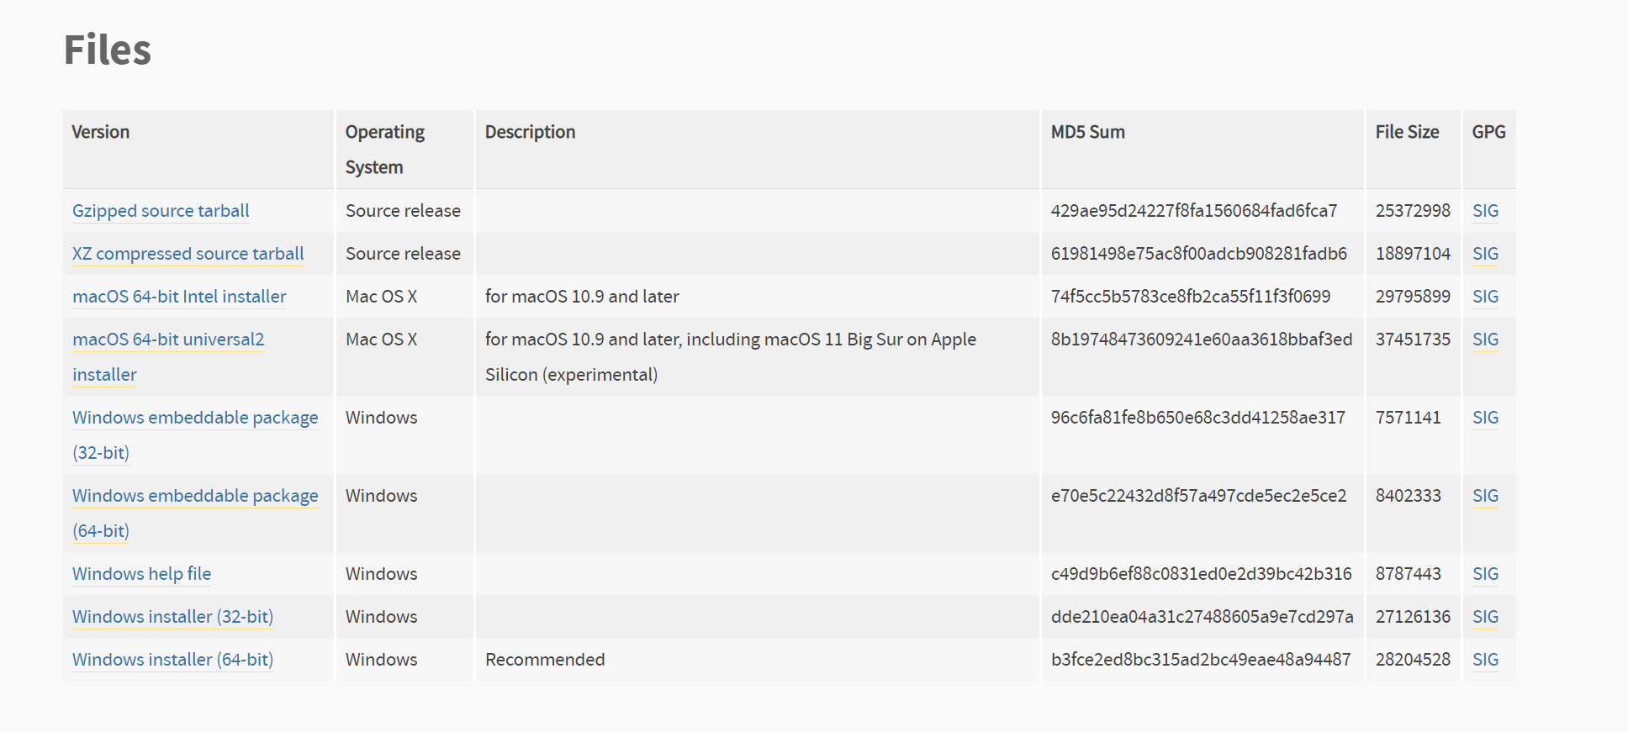
Información sobre la reléase
Ficheros disponibles

Slide 23
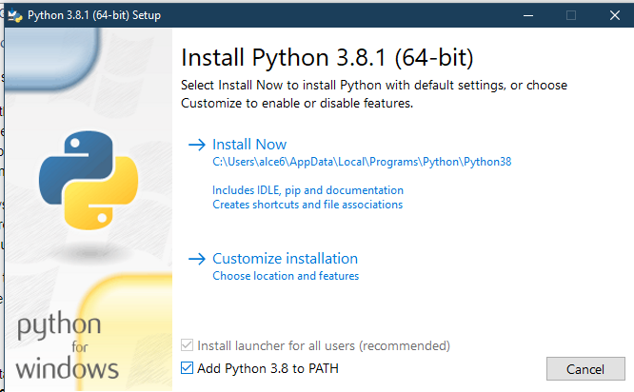
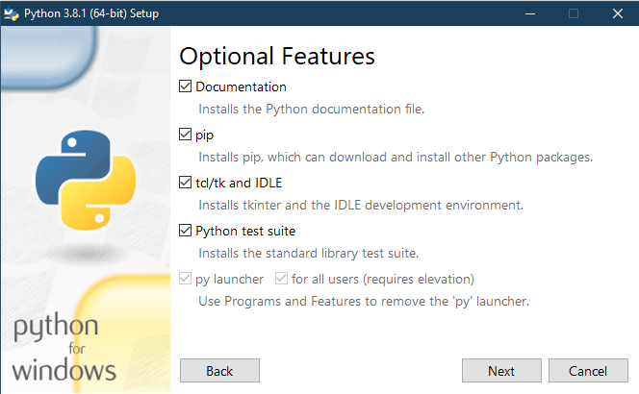
Ejecutar con privilegios de Administrador

Slide 24
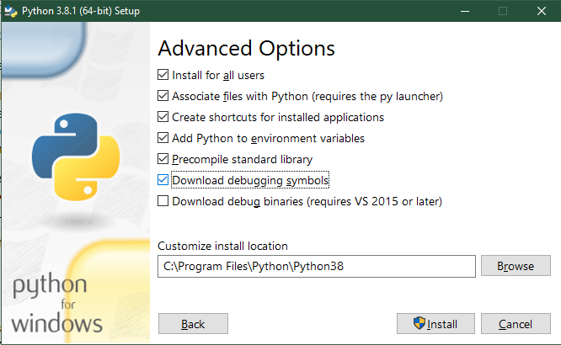
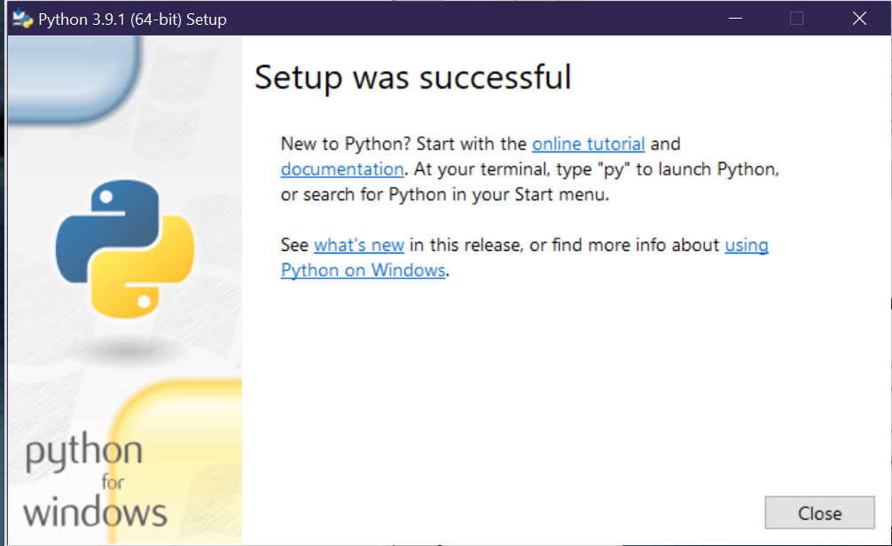

Slide 25
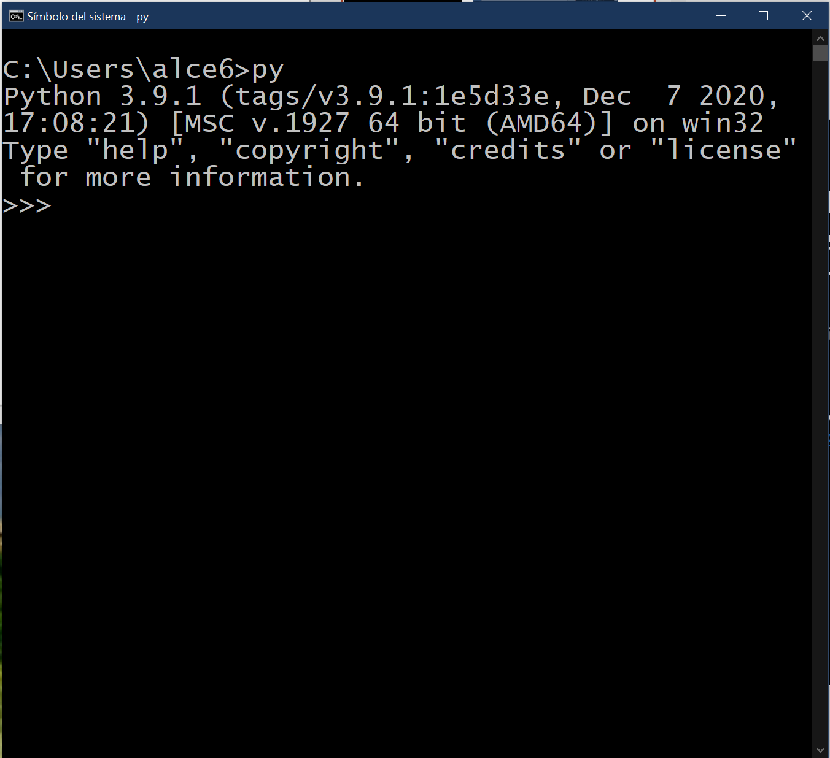
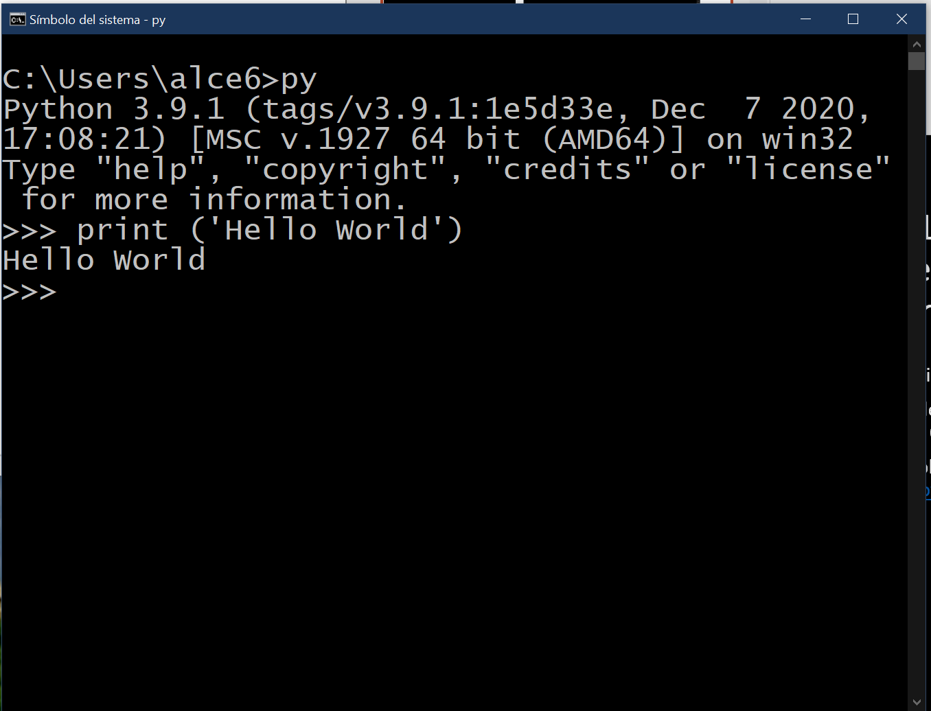
El IDLE (Integrated Development and Learning de Phyton)
Consola interactiva de Python
Se accede tecleando py (o python, según el O.S.) en una consola
Disponible online en https://python.org
Se cierra con ctrl-Z o quit()

Slide 26
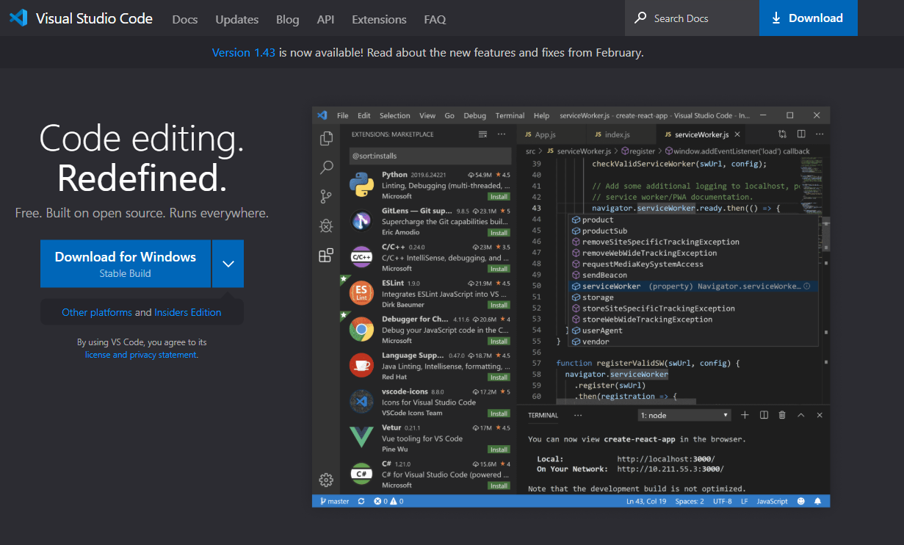
Visual Studio Code
https://code.visualstudio.com/

Slide 27
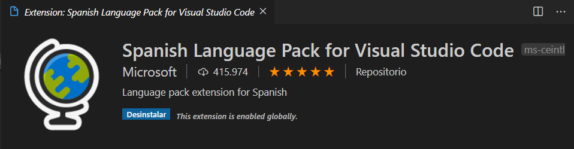
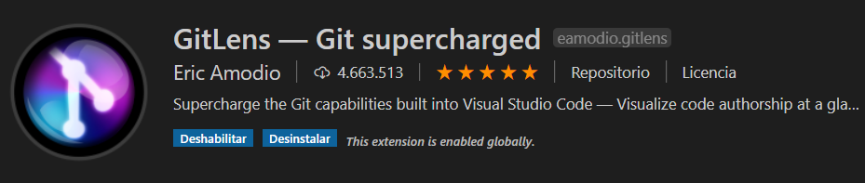
Plugins - Visual Studio Code

Slide 28
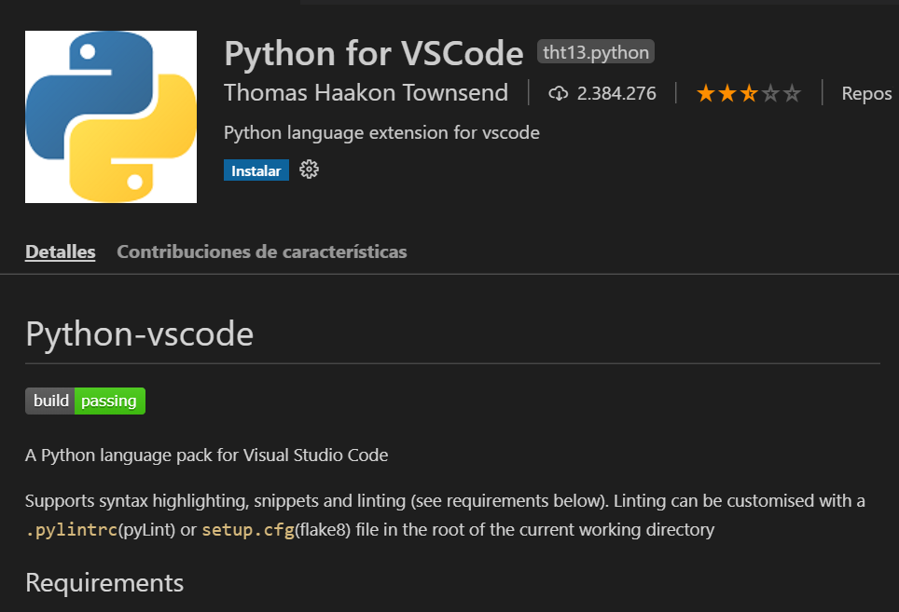
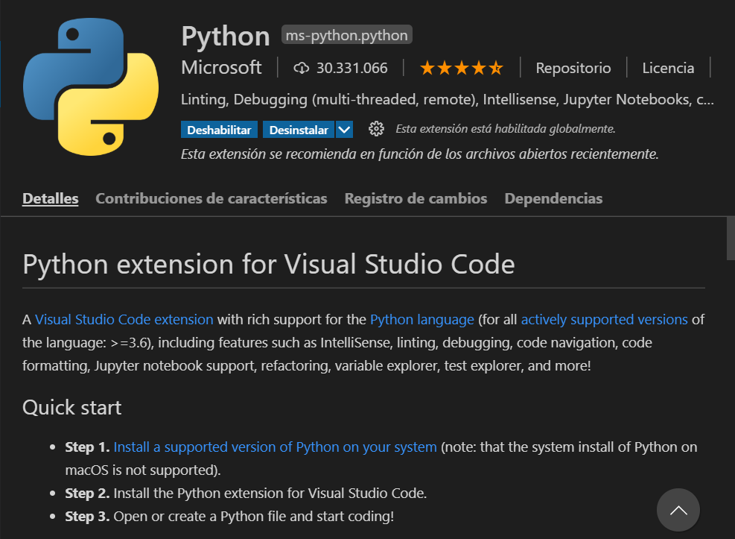
Plugins para Phyton
Phyton
Phyton for VSCode
Phyton Extension Pack

Slide 29
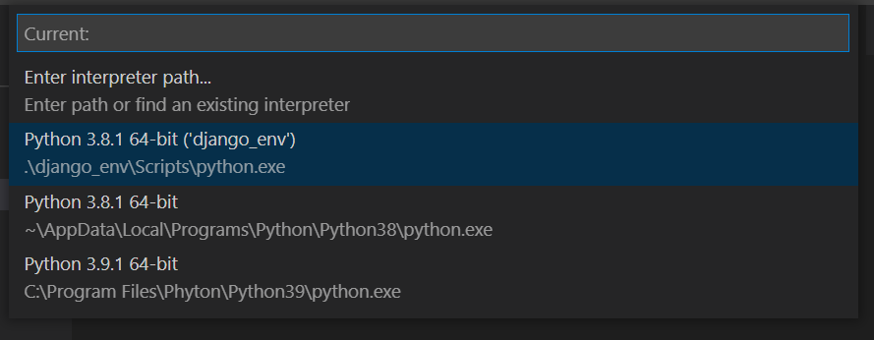
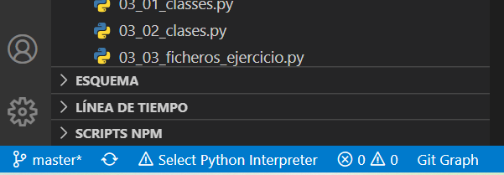
Configurando VSC: Python interpreter

Slide 30
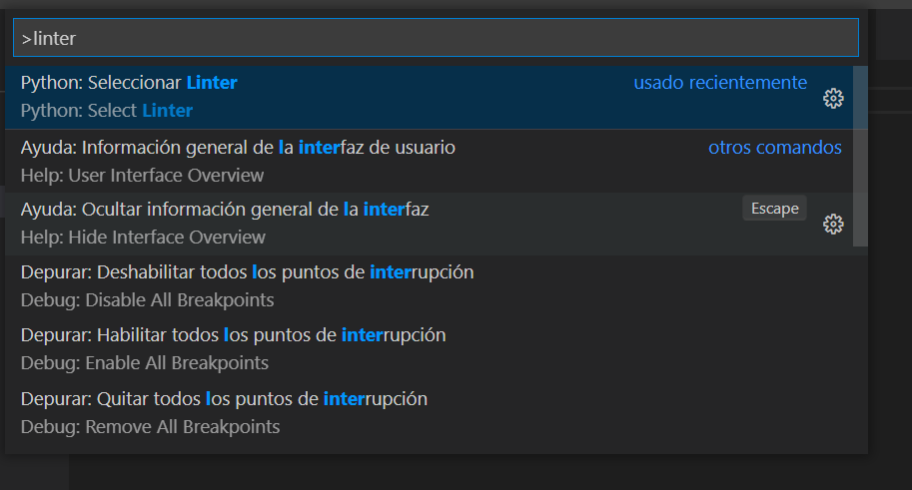
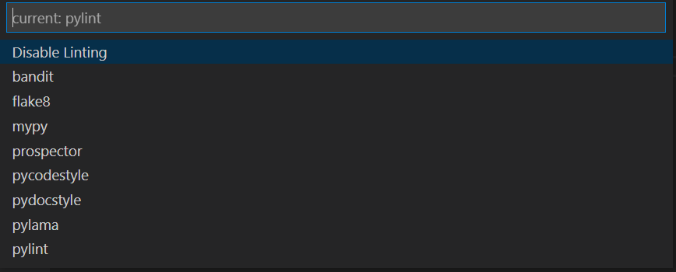
Configurando VSC: Python linter
Desde la paleta de comandos

Slide 31
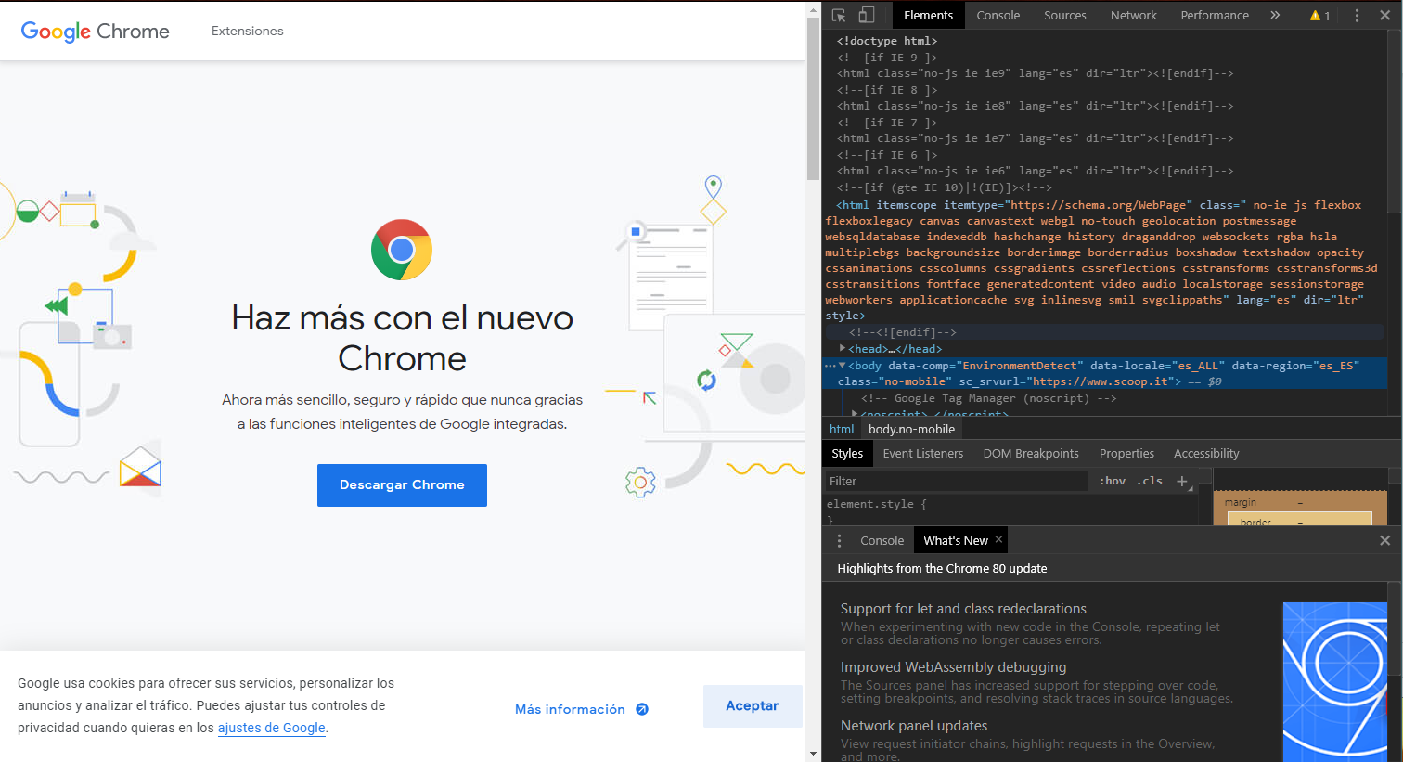
Chrome
Herramientas de desarrollador
[F12]

Slide 32
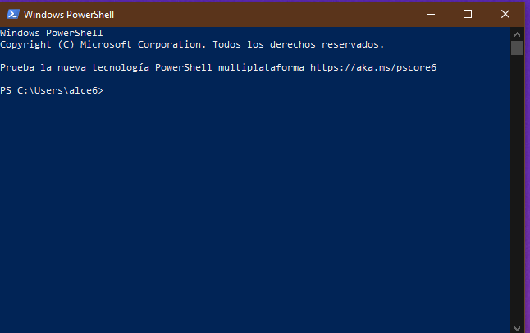
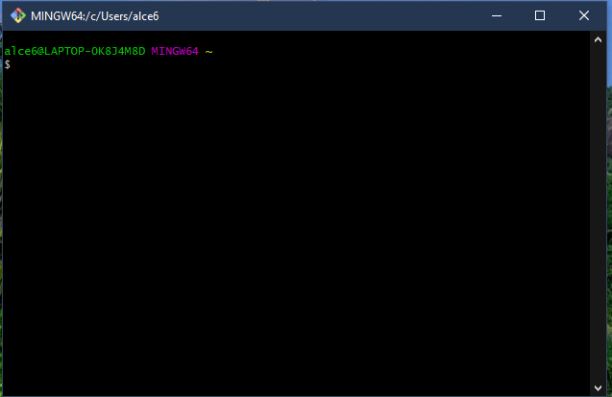
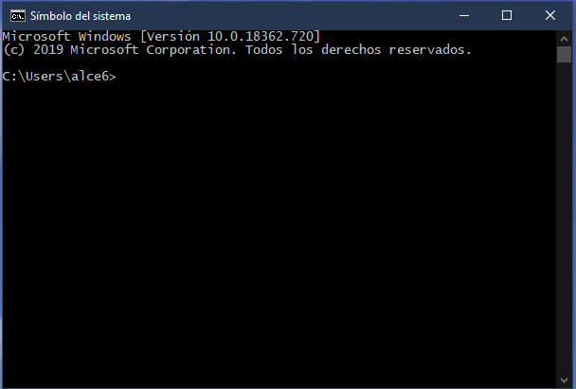
Terminal o línea de comandos (Windows)
Cmd (Símbolo del sistema)
PowerShell
Git Bash
Es posible acceder a cualquiera de ellos desde VSC
El cmd permite ejecutar scripts y suele ser suficiente en la mayoría de los casos

Slide 33
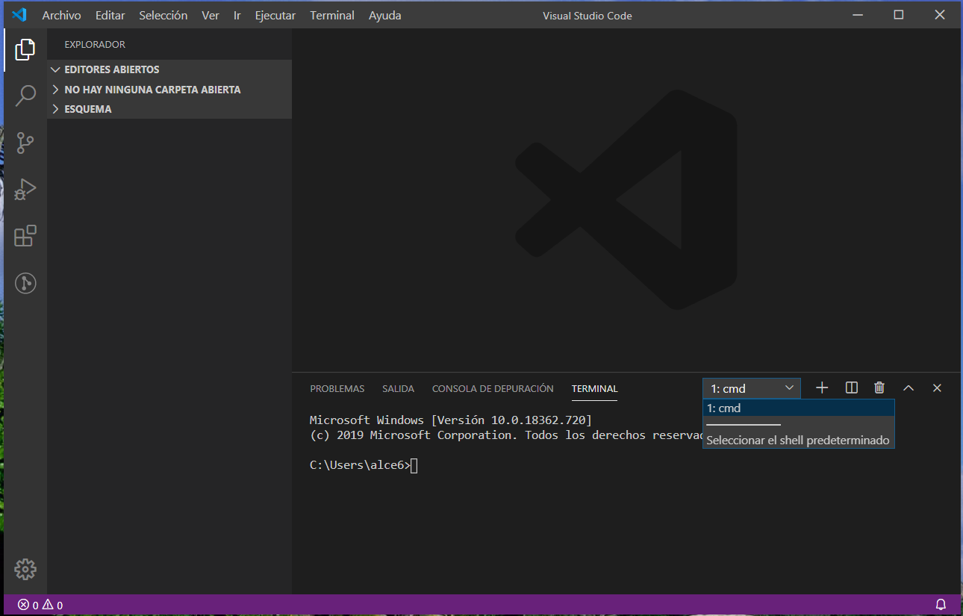
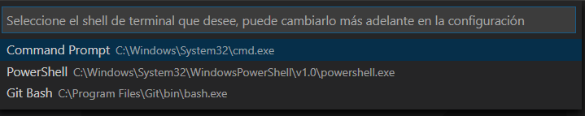
Terminales en VSC

Slide 34

Git
https://git-scm.com/

Slide 35
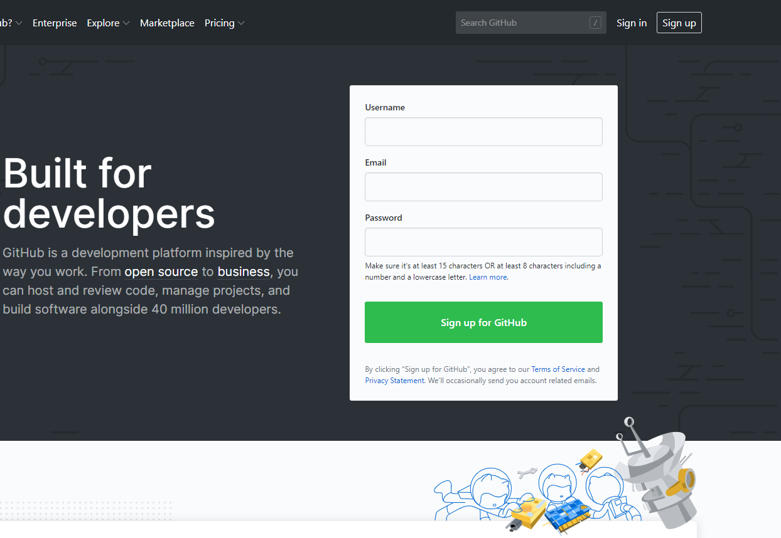
GitHub
https://github.com/

Slide 36

Iniciando el proyecto
Instalación de Phyton
Instalación y configuración de VSC
Creación de un repositorio
Sincronización con Github
00_Hola_mundo.py
00_Hola_tu.py

Slide 37
In/Out
00_hola_mundo.py
print('Hola mundo')
Salida de datos: print ()
variables
Entrada de datos: input ()
00_hola_tu.py
nombreUsuario = input('¿Como te llamas? ')
saludo = 'Hola'
print(saludo, nombreUsuario)

Slide 38
Elementos básicos: Anatomia de los scripts
Instrucciones y expresiones
Variables y datos. Tipos. Mutabilidad/inmutabilidad
Comentarios. Espacios. Strings. Uso de print
Condicionales y bucles. Bloques y scopes
Funciones
Tipos complejos (colecciones)

Slide 39
Aspectos formales. Identificadores
Diferencia mayúsculas y minúsculas (sensible al caso)
Para las clases se utiliza PascalCase
Para otros elementos snake_case (fuera de la guía de estilo queda camelCase)
Si el identificador empieza un guión bajo o dos guiones bajos, significa que es privado.
Si el identificador finaliza con dos guiones bajos, el identificador es un nombre especial definido por lenguaje.
No se pueden emplear como identificadores las palabras reservadas

Slide 40
Palabras reservadas
and
assert
break
class
continue
def
del
elif
else
except
exec
finally
for
From
global
if
imoort
in
is
lambda
not
or
pass
print
raise
return
try
while
with
yield

Slide 41
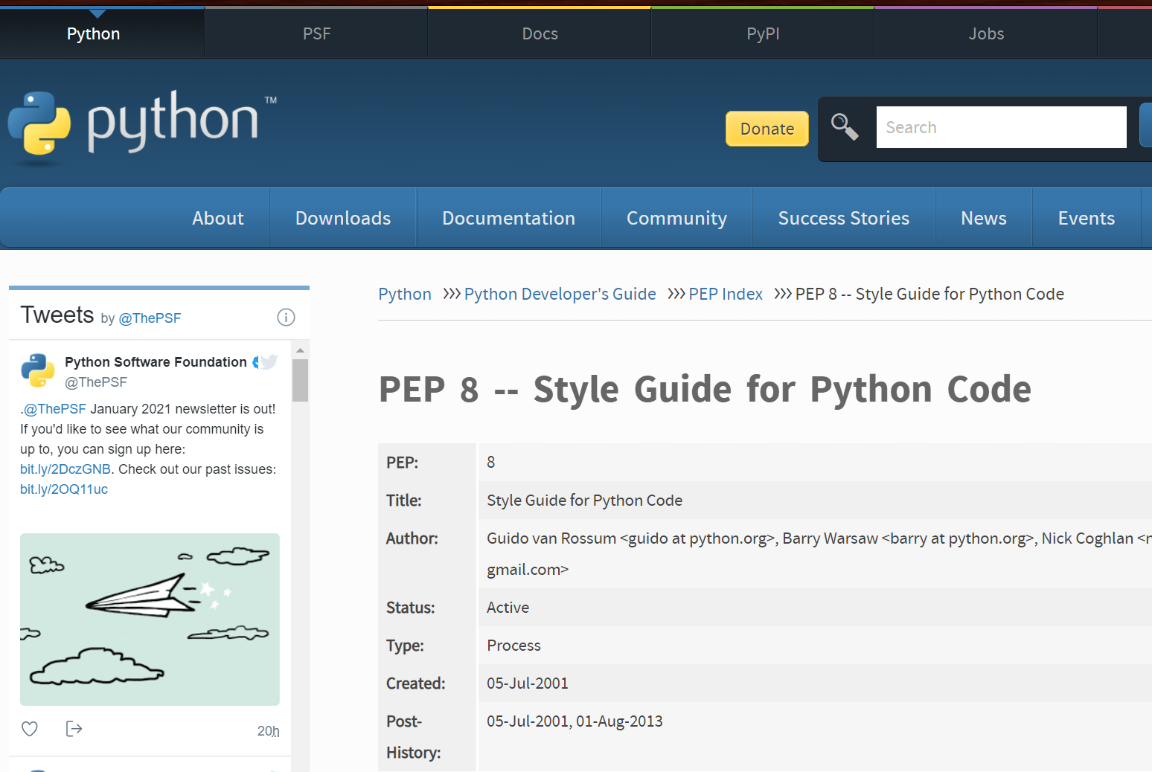
Guia de estilo
https://www.python.org/dev/peps/pep-0008/

Slide 42
Instrucciones y comentarios
Las instrucciones ocupan una línea que termina con el salto de línea
Las líneas pueden unirse terminando en \
Si una línea incluye varias instrucciones, se separan por ;
Los literales
se indican con '... ' o "…"
Los literales de varias líneas comienzan y terminan con '''
Los comentarios
Si son de una línea comienzan con #
Los comentarios de múltiples líneas son literales sin identificados, por tanto comienzan y terminan con '''
Los bloques se definen mediante la IDENTACION [= los espacios cuentan]

Slide 43
In/Out Comentado
00_hola_tu.py
# Añadimos comentarios al código
''' Los identificadores utilizan camelCase a no ser que sean Clases
'''
# Los literales se definen empleando ''
nombreUsuario = input('¿Como te llamas? ')
saludo = 'Hola'
print(saludo, nombreUsuario)
Buenas prácticas o guía de estilos
identificadores
literales
comentarios

Slide 44
Variables y datos. Tipos.
Tipos simples
str, int, float, bool, NoneType
Tipos complejos
list, tuple, set, dict
Tipado fuerte y dinámico. Casting
Referencias. Mutabilidad/inmutabilidad
El tipo str

Slide 45
Tipos simples
01_datos.py
x = 'Pepe'
print(type(x))
x = 33
print(type(x))
x = 33.8
print(type(x))
x = True
print(type(x))
x = False
print(type(x))
x = None
print(type(x))
Str: <class 'str'>
Int: <class 'int'>
Float: <class 'float'>
Bool: <class 'bool'>
NoneType: <class 'NoneType'>

Slide 46
Tipos complejos
01_datos.py
x = ['Pepe', 33, 33.8, True, False, 'Pepe']
print(x)
print(type(x))
x = ('Pepe', 33, 33.8, True, False, 'Pepe')
print(x)
print(type(x))
x = {'Pepe', 33, 33.8, True, False, 'Pepe'}
print(x)
print(type(x))
x = {'nombre': 'Pepe', 'edad': 34, 'isAlumno': True}
print(x)
print(type(x)) # class dict =
List: <class 'list’> [array]
Tuple: class 'tuple’>
[array inmutable]
Set: <class 'set’>
[array de elementos únicos]
Dict: <class 'dict’>
[array asociativo o hash
(objeto literal, POJ)]

Slide 47
Tipado dinámico
01_datos.py
x = 'Pepe'
print(type(x))
x = 33
print(type(x))
x = 33.8
print(type(x))
x = True
print(type(x))
x = False
print(type(x))
x = None
print(type(x))
Las variables no tienen tipo explicito
Los datos determinan el tipo de la variable
Las variables pueden cambiar de tipo cuando se les asigna un nuevo dato

Slide 48
Tipado fuerte
02_casting.py
# Definimos dos variables de diferente tipo
x = '12'
y = 3
print('Tipo de x', type(x), x) # str
print('Tipo de y', type(y), y) # int
# Operamos directamente con las dos variables
print('x + y', x + y)
# -> Error
print('x - y', x - y)
# -> Error
print('x * y', x * y)
# -> Resultado "incoherente"
Las variables tienen tipo implícito, según el dato que almacenan
No se pueden hacer operaciones entre tipos incompatibles
No existe casting implícito (coerción)

Slide 49
Casting implícito (coercion)
02_casting.py
# casting implicito entre int y float
r = float(x) * y
print('float x * int y', r, type(r))
No existe casting implícito (coerción) entre str y los tipos numéricos (int o float)
SI EXISTE entre int y float

Slide 50
Casting explícito
02_casting.py
# Definimos dos variables de diferente tipo
x = '12'
y = 3
print('Tipo de x', type(x), x) # str
print('Tipo de y', type(y), y) # int
# Casting para hacer las operaciones
print('x + y', int(x) + y)
print('x + y', x + str(y))
print('x - y', int(x) - y)
print('x * y', int(x) * y)
print('x / y', int(x) // y)
print('x / y', float(x) / y)
#
print(type(x))
Operadores de casting explícito
str()
int()
float()
El casting nunca modifica el tipooriginal de las variables

Slide 51
Referencias
03_referencias.py
x = 3
print('id de x', id(x))
print('valor de x', x)
l = ['Perro','Gato','Ornitorrinco']
print('id de l', id(l))
print('valor de l', l)
TODAS las variables son objetos
Se almacena la referencia a la zona de memoria donde se guarda el objeto
Se pueden ver y manipular las referencias
id de x 1760866429296
valor de x 3
id de l 1760872521984
valor de l ['Perro', 'Gato', 'Ornitorrinco']

Slide 52
Referencias e inmutabilidad
03_referencias.py
y = 3
print('id de y', id(y))
print('valor de y', y)
y = 5
print(id(y))
print(y)
TODAS las variables son inmutables
Si se asigna un valor nuevo se destruye el objeto y se crea uno nuevo con una referencia nueva
id de y 2691701369200
valor de y 3
id de y 2691701369264
valor de y 5

Slide 53
Propiedades mutables
03_referencias.py
l1 = ['Perro','Gato','Ornitorrinco']
print('id de l1', id(l1))
print('valor de l1', l1)
l1[2] = 'Canario'
print('id de l1', id(l1))
print('valor de l1', l1)
Las variables de algunos tipos complejos (e.g. list) son internamente mutables
Se puede asignar un valor nuevo a una propiedad sin que cambie la referencia al objeto
id de l1 2057522766912
valor de l1 ['Perro', 'Gato', 'Ornitorrinco']
id de l1 2057522766912
valor de l1 ['Perro', 'Gato', 'Canario']

Slide 54
Copia de referencias
03_refs_copias.py
a = 12
b = a
print('id de a', id(a))
print('valor de a', a)
print('id de b', id(b))
print('valor de b', b)
Las variables siempre se copian por referencia:
no se crea un nuevo objeto
Se crea un nuevo identificador del objeto existente
En los tipos sencillos, por su inmutabilidad, esto no tiene efecto
id de a 2815863909008
valor de a 12
id de b 2815863909008
valor de b 12
b = b * 2
print('id de b', id(b))
print('valor de b', b)
id de b 3024268192784
valor de b 24

Slide 55
Copia de referencias en tipos mutables
03_refs_copias.py
l1 = ['Perro','Gato','Ardilla']
print(l1)
l2 = l1
l2[2] = 'Ornitorrinco'
print('Elemento 3 de l1', l1[2])
print('Elemento 3 de l2', l2[2])
En los tipos complejos mutables (list), la copia por referencia SI tiene efecto
no se crea un nuevo objeto
Se crea un nuevo identificador del objeto existente
Los cambios en una de las copias afectan a las dos
['Perro', 'Gato', 'Ardilla']
Elemento 3 de l1 Ornitorrinco
Elemento 3 de l2 Ornitorrinco

Slide 56
Clonado de tipos mutables
03_refs_copias.py
# l3 = [l1[0], l1[1], l1[2]]
l3 = [*l1]
print('l1', id(l1))
print('l3', id(l3))
l3[2] = 'Avestruz'
print('l1', l1)
print('l3', l3)
En los tipos complejos mutables (list), el clonado es la creación de un nuevo objeto
Su propia referencia
Los mismos valores que el original
l1 2102304718656
l3 2102305009472
l1 ['Perro', 'Gato', 'Ornitorrinco']
l3 ['Perro', 'Gato', 'Avestruz']

Slide 57
Tuplas: inmutabilidad
03_refs_tuplas.py
print('Tuplas')
t = ('Perro','Gato','Ornitorrinco')
print(t, id(t))
t = ('Perro','Gato','Canario')
print(t, id(t))
t[0] = 'Raton'
Las tuplas son tipos complejos externa e internamente inmutables
A diferencia de las listas y otros tipos complejos, internamente mutables
Tuplas
('Perro', 'Gato', 'Ornitorrinco') 1591246006016
('Perro', 'Gato', 'Canario') 1591251268160
t[0] = 'Raton'
TypeError: 'tuple' object does not support item assignment

Slide 58
Referencias y valores
03_refs_valores.py
edad = 56
print('edad', edad, id(edad))
resistencia = 56
print('resistencia', resistencia, id(resistencia))
edad 56 1754759974992
resistencia 56 1754759974992
Optimización de la memoria
Con múltiples identificadores para un mismo valor -> se crea un único objeto
Incluso de uno de los identificadores forma parte de una lista
resistencia = 5.6
print('resistencia', resistencia, id(resistencia))
edad 56 1754759974992
resistencia 5.6 1754766883376
origen = 'España'
paises = ['España', 'Francia', 'Italia']
print(id(origen))
print(id(paises[0]))
origen 2514237714720
paises[0] 2514237714720

Slide 59
Variables tipo str
04_str_formats.py
x = 'Esto es un string'
print(x)
y = '''Esto tambien es string,
pero de multiples lineas'''
print(y)
x = ('Esto es \n'
'un string \n'
'que me he inventado \n'
'para ver una cadena larga')
print(x)
x = 'Esto es \n' + \
'un string \n'+ \
' que me he inventado \n' +\
'para ver una cadena larga'
print(x)
Se les asigna literales
de una línea
de varias líneas
triples comillas
Código de escape \n
Concatenamos
con +
parentesis

Slide 60
Operaciones con str
04_str_operations.py
cadena="😀"
print(cadena)
cadena = 'ADIOS '
print(cadena.lower())
print('adios'.upper())
mi_nombre="pePE"
print(mi_nombre.title())
cadena_de_palabras = "Hola adios que tal buenas agur"
print(cadena_de_palabras.split(" "))
csv = "cabecera1;cabecera2;cabecera3"
print(csv.split(";"))
csv = """cabecera1;cabecera2;cabecera3
valor1; valor2;"""
print(csv.split(";"))
cadena="Pepe"
print(cadena.startswith("x"))
😀
adios
ADIOS
Pepe
Métodos de la clase str
.lower() :str
.upper(): str
.title(): str
.split(): list
.startswith(): boolean
.len(): int

Slide 61
str iterables
04_str_operations.py
cadena="Un anillo para gobernarlos a todos"
print(len(cadena))
print('Posición 0', cadena[0])
print('Posición final', cadena[len(cadena)-1])
print('Posición final', cadena[-1])
print('Posición 3-5', cadena[3:5])
# cadena[0] = 'u' # error -> does not support item assignment
Las instancias de la clase str son ITERABLES
Tienen longitud se conoce usando len(iterable): int
Están indexadas desde 0 y pueden recorrerse
Puede hacerse referencia a partes de la cadena: slicing
Número de caracteres: 34
Posición 0 U
Posición final s
Posición final s
Posición 3-5 an

Slide 62
Métodos de cadenas
upper()
lower()
capitalize()
title()
count()
find()
rfind()
isdigit()
isalnum()
isalpha()
islower()
isupper()
istitle()
isspace()
startswith()
endswith()
split()
join()
strip()
replace()

Slide 63
Interpolación en cadenas
04_var_interpolation.py
# format() con parámetros sin nombre
print('El Lenguaje Phyton fue creado en {}'
.format(year))
print('{} fue creado por {} en {}'
.format(language, creator, year))
# format() con parámetros con nombre
print('{param} fue creado por {creator} en {parametro3}'
.format(param=language, creator=creator, parametro3=year))
El método format()
Con parámetros anónimos
Con parámetros con nombre
El operador %
El operador f
# Interpolación : uso de %
print('%s fue creado por %s' % (language, creator))
# Interpolación : uso de f
print(f'{language} fue creado por {creator}')
mi_resultado = f'{language} fue creado por {creator}'
print(mi_resultado)

Slide 64

Funciones
Funciones y procedimientos
Definición y uso (invocación).
Ámbitos (scope)
Global
Local
Parámetros (valores por defecto) y argumentos
Tipos mutables como argumentos

Slide 65
Funciones
05_funciones_def.py
def suma(a,b):
r = a + b
return r
print(suma(4,5))
print(suma(4)) # Erorr -> missing 1 required positional argument: 'b'
Declaración : def
Nombre
(parámetros)
bloque de código indentado
return (si no es void)
Invocación:
nombre(argumentos)
Parámetros opcionales:
valor por defecto
def prod(a = 1, b = 1):
r = a * b
return r
print(prod(4,5))
print(prod(5))

Slide 66
Ámbitos de las funciones
05_funciones_scope.py
def pruebaCadenas(c):
c = 'Juan'
d = 'local'
print('Dentro de la función c vale', c)
print('Dentro de la función d vale', c)
n = 'Pepe'
d = 'global'
pruebaCadenas(n)
print('Fuera de la función', n)
print('Fuera de la función', c) # Error -> name 'c' is not defined
print('Fuera de la función, d vale', d)
scope (ámbito) local
c es un parámetro, su ámbito es la función
c no existe fuera de la función
n es de ámbito (scope) global
d existe en los dos ámbitos, el local y el global
Dentro de la función c vale Juan
Dentro de la función d vale Juan
Fuera de la función Pepe
Fuera de la función, d vale global

Slide 67
Ámbitos de las funciones
05_funciones_scope.py
g = 'Pepe'
def use_global() :
print('Dentro de la función g vale', g)
use_global()
print('Fuera de la función g vale', g)
scope (ámbito) global
g esta en el ámbito global
g es accesible desde dentro de la función
g no es manipulable desde dentro de la función
global permite hacer una variable global manipulable desde dentro de la función
Dentro de la función g vale Pepe
Fuera de la función g vale Pepe
def use_global() :
g = 'Don ' + g
local variable 'g' referenced before assignment
def use_global() :
global g
g = 'Don ' + g
Dentro de la función g vale Don Pepe
Fuera de la función g vale Don Pepe

Slide 68
Tipos mutables como argumentos
05_funciones_scope.py
def prueba(c):
c[0] = 'Juan'
print('Dentro de la función, c vale', c)
n = ['Pepe']
prueba(n)
print('Fuera de la función', n)
Si un argumento es de tipo inmutable será modificado cuando se modifique el parámetro en la función
Para evitarlo le pasamos a la función un clon del original
Dentro de la función, c vale ['Juan']
Fuera de la función ['Juan']
def prueba(c):
c[0] = 'Juan'
print('Dentro de la función, c vale', c)
n = ['Pepe']
prueba([*n])
print('Fuera de la función', n)
Dentro de la función, c vale ['Juan']
Fuera de la función ['Pepe']

Slide 69
Funciones nativas (Built-in)
abs() | delattr() | hash() | memoryview() | set()
all() | dict() | help() | min() | setattr()
any() | dir() | hex() | next() | slice()
ascii() | divmod() | id() | object() | sorted()
bin() | enumerate() | input() | oct() | staticmethod()
bool() | eval() | int() | open() | str()
breakpoint() | exec() | isinstance() | ord() | sum()
bytearray() | filter() | issubclass() | pow() | super()
bytes() | float() | iter() | print() | tuple()
callable() | format() | len() | property() | type()
chr() | frozenset() | list() | range() | vars()
classmethod() | getattr() | locals() | repr() | zip()
compile() | globals() | map() | reversed() | __import__()
complex() | hasattr() | max() | round()
https://docs.python.org/3/library/functions.html

Slide 70
Sentencias y expresiones
Operadores.
Aritméticos y de concatenación de cadenas
De asignación
De comparación, de identidad y lógicos
De pertenencia, ternario y de bits
Sentencias condicionales
If - elif - else
Sentencias iterativas
While
For (foreach de otros lenguajes)
Break, Continue y else

Slide 71
Operadores
Aritméticos: + - * / % // **
De concatenación de cadenas +
De asignación = += -= *= /= %= //= **=
De comparación y de identidad > >= < <= == != y de dentidad is, is not
Lógicos and, or, not
De bits
De pertenencia: in, not in
Ternario: if else utilizados en línea
Prioridad de operadores

Slide 72
Operadores
06_operadores.py
# Operadores -> Aritméticos
print('3 + 4 = ', 3 + 4)
print('5 - 8 = ', 5 - 8)
print('7 * 6 = ', 7 * 6 )
print('8 / 6 = ', 8 / 6 ) # división de reales
print('8 // 6 = ', 8 // 6 ) # división de enteros
print('8 % 6 = ', 8 % 6 ) # módulo (resto) de la
división de enteros
print('8 ** 2 = ', 8 ** 2) #potencia
# Combinación de operadores aritméticos
print('(5 + 2) * 2 = ', (5 + 2) * 2)
# operadores de asignación
x = 3
print('x vale ', x)
x += 1 # x = x + 1
print('x += 1 vale ' , x)
x -= 2 # x = x + 1
print('x -= 2 vale ', x)
Aritméticos
De asignación

Slide 73
Operadores
06_operadores.py
# operadores de comparación
d = 0
e = 4
print (f'Si d vale {d} y e vale {e}')
print('d == e es ', d == e)
print('d != e es ', d != e)
print('d < e es ', d < e)
print('d <= e es ', d <= e)
print('d > e es ', d > e)
print('d >= e es ', d >= e)
# operador de identidad
a = [1,2,3]
a1 = a
b = [1,2,3]
print('a == a1 ?', a == a1)
print('a == b ?', a == b)
print('a is a1 ?', a is a1)
print('a is b ?', a is b)
De comparación
De identidad
Diferencia entre igual e idéntico

Slide 74
Operadores
06_operadores.py
d = 0
e = 4
# operadores lógicos
print('d == e and d != e ', d == e and d != e)
print('d == e or d != e', d == e or d != e)
print('not d == e', not d == e)
# and y or print('d (0) and e (4)', d and e)
print('d (0) or e (4)', d or e)
# not print ('not d (0) ', not d)
print ('not e (4)', not e)
print ('not not d ', not not d)
Lógicos
and y or no devuelven necesariamente valores booleanos
not SIEMPRE devuelve valores booleanos

Slide 75

Sentencias condicionales
if
elif
else

Slide 76
Condiciones
06_sentencias_condicionales.py
#x = 0
if x != 0:
print('x vale algo')
else:
print('x no vale nada')
edad = 19
isChico = False # o 0, o None, o ''
if edad < 18:
print('no puedes entrar')
elif edad < 30:
name = 'chica'
if isChico:
name = 'chico'
print('Saludos, adelante', name)
else:
print('De nuevo no puedes entrar')
if – elif – else
Sentencias anidadas
Valor else por defecto

Slide 77
Condiciones
06_sentencias_condicionales.py
def isPar(n):
r = False # impar
if not n % 2:
r = True # par
return r
# operador ternario
def isParCondensed(n):
# r = False if not n % 2 else True
# return r
return True if not n % 2 else False
# casting implícito a booleano
def isParFinal(n):
return not n % 2
Simple es mejor que complejo.
Operador ternario
JS: x = (a > 0) ? 'positivo' :'negativo'
Casting implícito

Slide 78

Iteraciones
While
No existe un contador implícito para usar en la condición : hay que declararlo e incrementarlo
For in (foreach de otros lenguajes)
Interrupciones
Break, Continue y else

Slide 79
Iteraciones
07_iteraciones_basicas.py
1
2
3
4
5
While listo
i = 1
while i <= 5:
print(i)
i += 1
print('Listo’)
for x in range(1,6):
print(x)
while <condición>
for <iterador> in <iterable>
El iterable puede generarse con range()
El iterable puede ser un string
1
2
3
4
5
For listo
for letra in 'Gato'
print(letra)
G
a
t
o

Slide 80
Iteraciones
07_iteraciones_basicas.py
animales = ['Perro', 'Gato', 'Ornitorrinco’, 'Canario']
for animal in animales:
print(animal)
i = 0
for animal in animales:
i += 1
print('El animal numero {} es {}’
.format(i, animal))
# print(f'El animal numero {i} es {animal}')
Perro
Gato
Ornitorrinco
Canario
for in
El iterable puede ser un tipo complejo (lista, tupla…)
Si se necesita un contador explícito de la iteración: hay que declararlo e incrementarlo
El animal numero 1 es Perro
El animal numero 2 es Gato
El animal numero 3 es Ornitorrinco
El animal numero 4 es Canario

Slide 81
Interacciones
07_iteraciones_dic.py
usuario = {'name': 'Pepe', 'edad': 34, 'genero': 'M'}
for k, v in usuario.items():
print(k, v)
name Pepe
edad 34
genero M
usuarios = [
{'name': 'Pepe', 'edad': 34, 'genero': 'M'},
{'name': 'Elena', 'edad': 38, 'genero': 'F'},
{'name': 'Carlos', 'edad': 49, 'genero': 'M'}
]
for item in usuarios:
for k, v in item.items():
print(k, v)
print('---------')
Si el iterable es un diccionario, cada iteración devuelve dos variables:
clave y valor
Si es un tipo más complejo, se pueden anidar iteraciones
name Pepe
edad 34
genero M
---------
name Elena
edad 38
genero F
---------
name Carlos
edad 49
genero M
---------

Slide 82
Iteraciones
07_iteraciones_interrupcion.py
animales = ['Perro', 'Gato', 'Ornitorrinco', 'Canario']
i = 0
for animal in animales:
if animal.lower() == 'ornitorrinco':
animales[i] = 'Animal no doméstico'
i += 1
continue
i += 1
print('El animal numero {} es {}'.format(i, animal))
# print(f'El animal numero {i} es {animal}')
print(animales)
Interrupciones: continue
Salto condicional de una iteración
El animal numero 1 es Perro
El animal numero 2 es Gato
El animal numero 4 es Canario
['Perro', 'Gato', 'Animal no doméstico', 'Canario']

Slide 83
Iteraciones
07_iteraciones_interrupcion.py
passw = '1111'
userPass = ''
i = 1
while (userPass != passw):
userPass = input('¿Cual es la contraseña 😁?')
if i > 4:
print('Demasiados intentos')
break
i += 1
else:
print('Saludos, ya estas dentro')
Interrupciones: break
Interrupción condicional del proceso de iteración
else: alternativas a la condición del while
¿Cual es la contraseña 😁?1234
¿Cual es la contraseña 😁?2345
¿Cual es la contraseña 😁?4567
¿Cual es la contraseña 😁?23423
¿Cual es la contraseña 😁?12345
Demasiados intentos
¿Cual es la contraseña 😁?1111
Saludos, ya estas dentro

Slide 84

Errores y excepciones
Se producen durante la ejecución del código
Las genera el programador: raise
Se capturan y se gestionan para no interrumpir el sesto de la ejecución
Estructura try – exception – else
exception puede ser genérico o especifico de un error / excepción
Puede haber sucecivas sentencias exception

Slide 85
Errores
08_gestion_errores.py
def dividir(a,b):
try:
return a/b
except Exception as e:
print("Ha ocurrido una excepcion =>",
type(e).__name__)
print(dividir (2,0))
print('Fin de la aplicación')
try – except permite capturar cualquier error o excepción que se produzca
En except podemos recoger el error como una variable para informar sobre él
Ha ocurrido una excepcion => ZeroDivisionError
None
Fin de la aplicación

Slide 86
Errores
08_gestion_errores.py
def dividir(a,b):
try:
return a/b
except ZeroDivisionError:
print('No se puede dividir por 0')
except Exception as e:
print("Ha ocurrido una excepcion =>", type(e).__name__)
print(dividir (2,0))
print('Fin de la aplicación')
try – except admite diversas sentencias except, para discriminar entre diversos errores
No se puede dividir por 0
None
Fin de la aplicación

Slide 87
Errores
08_gestion_errores.py
import logging
def dividir(a,b):
try:
return a/b
except ZeroDivisionError:
print('No se puede dividir por 0’)
try:
print(dividir (2))
except TypeError as err:
logging.error(err)
print("Ha ocurrido un error =>", type(err).__name__)
print('Fin de la aplicación')
try – except también permite capturar errores en la llamada a las funciones
Para gestionar la información sobre el error se puede utilizar el módulo logging
ERROR:root:dividir() missing 1 required positional argument: 'b'
Ha ocurrido un error => TypeError
Fin de la aplicación

Slide 88
Tipos complejos (colecciones)
Listas: <class 'list’> [array]
Tupas: class 'tuple’> [array inmutable]
Sets o Conjuntos: <class 'set’> [array de elementos únicos]
Diccionarios: <class 'dict’> [array asociativo, hash, objeto literal, POJO]

Slide 89
Listas
09_listas.py
animales = ['Perro', 'Gato', 'Ornitorrinco', 'Canario']
print(animales)
print(animales[0])
print(animales[1:3])
['Perro', 'Gato', 'Ornitorrinco', 'Canario']
Perro
['Gato', 'Ornitorrinco']
Al ser iterables soportan indexación y slicing (igual que los strings)
Se concatenan mediante +
Su contenido es mutable utilizando los índices
i = animales.index('Ornitorrinco')
animales[i] = 'Koala'
print(animales[i])
print(animales)
Koala
['Perro', 'Gato', 'Koala', 'Canario']

Slide 90
Ejercicio
La siguiente matriz (o lista con listas anidadas) debe cumplir una condición, y es que en cada fila el cuarto elemento siempre debe ser el resultado de sumar los tres primeros. ¿Eres capaz de modificar las sumas incorrectas utilizando la técnica del slicing?
Pista: La función llamada sum(lista) devuelve una suma de todos los elementos de la lista
matriz = [
[1, 1, 1, 3],
[2, 2, 2, 7],
[3, 3, 3, 9],
[4, 4, 4, 13]
]
Notes:
matriz[1][-1] = sum(matriz[1][:-1]) matriz[3][-1] = sum(matriz[3][:-1])

Slide 91

Métodos de las listas
append() - Añade un ítem al final de la lista
clear() - Vacía todos los ítems de una lista
copy() – Retorna un clon de la lista
count() - Cuenta el número de veces que aparece un ítem
extend() - Une una lista a otra
index() - Devuelve el índice en el que aparece un ítem (error si no aparece)
insert() - Agrega un ítem a la lista en un índice específico
pop() - Extrae un ítem de la lista y lo borra
remove() - Borra el primer ítem cuyo valor concuerde con el que indicamos
reverse() - Le da la vuelta a la lista actual
sort() - Ordena los ítems de una lista por su valor de menor a mayor

Slide 92
Listas
09_listas.py
animales.append('Tortuga')
animales.insert(3, 'Liebre')
print(animales)
['Perro', 'Gato', 'Koala', 'Liebre', 'Canario', 'Tortuga']
animales.remove('Gato')
print(animales)
# animales.pop(1) # por defecto el último
print(animales)
del animales[0]
print(animales)
Algunos métodos de los objetos de la clase list
Añadir al final
Añadir en una posición
Eliminar por valor
Eliminar por índice
convertir a str
['Perro', 'Koala', 'Liebre', 'Canario', 'Tortuga']
['Perro', 'Liebre', 'Canario', 'Tortuga']
['Liebre', 'Canario', 'Tortuga']
# cadena = ', '.join(animales)
print(cadena)
Liebre, Canario, Tortuga

Slide 93
Diccionarios
09_dictss.py
animales = {'Perro': 'guau', 'Gato': 'miau',
'Ornitorrinco': 'Hola', 'Canario': 'pio'}
print(animales)
{'Perro': 'guau', 'Gato': 'miau', 'Ornitorrinco': 'Hola', 'Canario': 'pio'}
Creación
Creación con el constructor
# dictionary constructor
animales = dict(Perro = 'guau', Gato = 'miau',
Ornitorrinco = 'Hola', Canario= 'pio')
print(animales)
{'Perro': 'guau', 'Gato': 'miau', 'Ornitorrinco': 'Hola', 'Canario': 'pio'}

Slide 94

Métodos de los diccionarios
clear() Elimina todos los elementos del diccionario
copy() Devuelve un clon del diccionario
fromkeys() Devuelve un clon del diccionario con la clave y valor indicados
get() Devuelve el valor de la clave especificada
items() Devuelve una lista con una tupla por cada par clave y valor
keys() Devuelve una lista con todas las claves del diccionario
pop() Elimina el elemento con la clave especificada
popitem() Elimina el ultimo par clave valor insertado
setdefault() Devuelve el valor de la clave especificada o si no existe la inserta con el valor especificado
update() Actualiza el diccionario con el par clave valor especificado
values() Devuelve una lista con todos los valores del diccionario

Slide 95
Diccionarios
09_dictss.py
for k,v in animales.items():
print(f'El {k} dice {v}')
for k in animales.keys():
print(k)
for v in animales.values():
print(v)
print(animales['Perro'])
# print(animales['Cabra']) Error KeyError: 'Cabra'
print(animales.get('Perro'))
print(animales.get('Cabra'))
Acceso a todos los elemntos
Acceso a un elemento
Añadir elementos
guau
guau
None
animales['Oveja'] = 'Bee'
print(animales)

Slide 96
Profundizando en Phyton
Programación funcional
Módulos y paquetes
Ficheros
Clases y Objetos

Slide 97

Más Funciones. Programación funcional
Construcción / deconstruccion de estructuras complejas
*args
**kvargs
Funciones como objetos.
Asignación.
Paso como parámetros. Funciones de primer orden y callbacks
Funciones anónimas: lambdas

Slide 98
Número de argumentos variable
09_funcional_argumentos.py
def sumaN(*argus):
total = 0
for item in argus:
total += item
return total
def cont(*args):
return len(args)
def media(*args):
total = sumaN(*args)
media = total / len(args)
return media
print('Suma de elementos:', sumaN(2, 5, 7, 9))
print('Numero de elementos:', cont(2, 5, 7, 9))
print('Media:', media(2, 5, 7, 9))
Suma de elementos: 23
Numero de elementos: 4
Media: 5.75
El operador * reconstruye todos los parámetros recibidos en una tupla (array) -> suele llamarse *args
El operador ** reconstruye los parámetros recibidos, indicando su nombre, como una colección
import statistics as st
# print(st.mean(2, 5, 7, 9)) # -> Error
print(st.mean([2, 5, 7, 9]))
5.75

Slide 99
Las funciones son objetos
09_funcional_objetos.py
def suma(a = 0, b = 0):
return a + b
def resta(a = 0, b = 0):
return a - b
print(suma(2,3))
print(type(suma))
y = suma
print(y(2,3))
type() de una función indica la class Function -> es un objeto
pueda asignarse a una variable
5
<class 'function'>
5

Slide 100
Las funciones son objetos
09_funcional_objetos.py
def suma(a = 0, b = 0):
return a + b
def resta(a = 0, b = 0):
return a - b
Una función puede pasarse como parámetro
La función que recibe otra como parámetro -> Función de orden superior
La función pasada como parámetro -> Callback
Los callback pueden ser funciones anónimas o lambdas
def calcular (a,b , calc):
print('El resultado es', calc(a, b))
calcular(4,6,suma)
calcular(4,6,resta)
calcular(5,7, lambda a, b: a * b)
El resultado es 10
El resultado es -2
El resultado es 35

Slide 101
Las funciones son objetos
09_funcional_objetos.py
dividir_enteros = lambda a, b: a // b
print('10 / 2:', dividir_enteros(10,2))
# Función de orden superior:
# retorna una función como parámetro
def multiplicador(n):
return lambda a : a * n
duplicar = multiplicador(2)
triplicar = multiplicador(3)
print('Duplicar 11:', duplicar(11))
print('Triplicar 11:', triplicar(11))
Una función lambda
Puede asignarse a una variable
Puede ser el retorno del segundo tipo de función de orden superior
10 / 2: 5
Duplicar 11: 22
Triplicar 11: 33

Slide 102
Modulos y paquetes
Creación. Ficheros y carpetas.
Cualquier fichero py es automáticamente un módulo
Exporta los elementos que declara: funciones, clases o variables
Las carpetas del FS constituyen automáticamente paquetes
Importación
Con espacio de nombres
Importación directa
Conocer el contenido de un módulo

Slide 103
Módulos
10_módulos.py
import pkg_math.modulo_math as m
from pkg_math.modulo_math import triplicar
print(dir(m))
print(m.add(3,7))
print(triplicar(12))
Importación
Con espacio de nombres import <module> [as <alias>]
Importación directa from <module> import <elemento>
Contenido del módulo
dir(<module>)
['__builtins__', '__cached__', '__doc__', '__file__', '__loader__', '__name__', '__package__', '__spec__', 'add', 'calcular', 'dividir_enteros', 'duplicar', 'multiplicador', 'resta', 'suma', 'triplicar’]
10
36

Slide 104

Módulos built-in en Python
platform
dates
math
statistics
json
re (RegEx)
https://docs.python.org/3/py-modindex.html

Slide 105
Módulo fechas
10_módulos.py
import datetime
now = datetime.datetime.now()
print(now)
print(now.day)
print(now.month)
print(now.year)
fecha = datetime.datetime(2000,1,1)
print(fecha)
print(fecha.strftime("%c"))
print(fecha.strftime("%x"))
print(now - fecha)
2021-02-04 13:07:00.733530
4
2
2021
datatime()
datatime.now()
<date>.<propiedades>
<data>.strftime()
2000-01-01 00:00:00
Sat Jan 1 00:00:00 2000
01/01/00
7705 days, 13:07:00.733530
https://www.w3schools.com/python/python_datetime.asp

Slide 106
Librerias externas
PIP es el gestor de paquetes estándar de Phyton (incluido por defecto a partir de la versión 3.4)
pip --versión indica la versión instalada
pip --help muestra la información de ayuda
pip install <package>
Ejemplos
NumPy (arrays, matrices, algebra linear, transformadas de Fourier…)
Panda (data sets, estadística, big data…)
Matplotlib (gráficos matemáticos)
ScyPy (computación científica) …

Slide 107

Librerías
Pillow
Marshmallow
SQLAlchemy
ScyPy
Bandit
Matplotlib
Boto
Click
requests
Pandas
Numpy
Pylint
Celery
Flake8
TensorFlow

Slide 108
Ficheros
Apertura : open() -> devuelve el handler del fichero (e.g. f) el segundo parámetro indica el modo de apertura
Cierre : f.close()
Lectura : f.read(nc) / f.readline()
Escritura / Creación : f.write()
Eliminación : os.remove()

Slide 109

Apertura de ficheros
r - Read – Valor por defecto. Abre un fichero para lectura; da error si el fichero no existe
a - Append - Abre un fichero para añadir contenido; crea el fichero si no existe
w - Write - Abre un fichero para escribir en él; crea el fichero si no existe
x - Create – Crea el fichero especificado; da error si el fichero existe
t - Text - Valor por defecto. Modo Texto
b - Binary – modo Binario (e.g. imágenes)

Slide 110
Ficheros
11_files.py
try:
h = open('sample.txt', 'rt')
text = h.read()
h.close()
except FileNotFoundError:
text = 'El fichero no existe'
print(text)
Apertura
Lectura
Cierre
Controlamos que el fichero exista
Esto es un ejemplo de fichero de texto
h = open('sample2.txt', 'rt')
El fichero no existe

Slide 111
Ficheros
11_files.py
import os
try:
f = open('new_sample.txt', 'xt')
f.write('Esto esta escrito desde un programa Phyton')
f.close()
f = open('new_sample.txt', 'rt')
text = f.read()
f.close()
except FileExistsError:
text = "El fichero ya existe, ¿desea borrarlo? (S/N)"
option = input(text)
if option.upper() == 'S':
os.remove('new_sample.txt’)
else:
print(text)
Apertura - Creación
Escritura
Cierre
Controlamos que el fichero exista
El fichero ya existe, ¿desea borrarlo? (S/N)
Esto esta escrito desde un programa Phyton

Slide 112

OOP
Abstracción
Clases --- instanciación ---> objetos
Encapsulación : Objetos
Métodos y propiedades (en los métodos) de instancia
NO EXISTEN ámbitos de visibilidad (=> todo Público)
Métodos y propiedades de clase
Herencia y polimorfismo
Herencia múltiple
Clases Abstractas ( alternativa a los interfaces)
Composición

Slide 113

Clases y Objetos
Definición de clases
Atributos y métodos
Constructor (Inicializador) __init__
Ámbito ‘por convenio’: getters y setters
Instanciación de objetos
Elementos de las clases
Atributos de clase
Métodos de clase (estáticos)

Slide 114
Clases. Atributos y métodos
persona.py
class Persona():
def __init__(self, nombre, correo, edad):
self.nombre = nombre
self._correo = correo
self.__edad = edad
El constructor __init__
Parámetro self
Parámetros de propiedades
Creación e inicialización de las propiedades
12_clases.py
from clases.persona import Persona
# instanciación de la clase en objetos
p1 = Persona('Pepe', 'pp@sample.com', 32)
print(isinstance(p1, Persona))

Slide 115
Clases. Ámbitos de visibilidad
class Persona():
def __init__(self, nombre, correo, edad):
self.nombre = nombre
self._correo = correo
self.__edad = edad
# instanciación de la clase en objetos
p1 = Persona('Pepe', 'pp@sample.com', 32)
print(p1)
print(p1.nombre)
print(p1._correo) # No se debe
# print(p1.__edad) # No se puede AttributeError ....
print(p1._Persona__edad) # O si....
Visibilidad de las propiedades:
_nombre: privada por convenio
__nombre: protegida por el compilador
Accesible como _Clase__nombre
Posible lectura y modificación

Slide 116
Clases. Propiedades
class Persona():
def __init__(self, nombre, correo, edad):
self.nombre = nombre
self._correo = correo
self.__edad = edad
# instanciación de la clase en objetos
p1 = Persona('Pepe', 'pp@sample.com', 32)
# Modificación
p1.is_vivo = False
print('p1 is vivo?', p1.is_vivo)
# Propiedades exclusivas del objeto
p1.profesion = 'Perito'
print(p1.profesion)
print(isinstance(p1, Persona))
Posible lectura y modificación
Pueden crearse propiedades de instancia, independientes de la clase

Slide 117
Clases. Métodos
class Persona():
def saludar(self):
print(f'Hola, soy {self.nombre}')
def saludar_a(self, alguien = 'amigo'):
print(f'Hola {alguien}, soy {self.nombre}')
Siempre reciben explícitamente el argumento de autorreferencia; por convenio self
Pueden recibir parámetros como cualquier función y declarar sus valores por defecto
# instanciación de la clase en objetos
p1 = Persona('Pepe', 'pp@sample.com', 32)
p1.saludar()
# Métodos y parametros
p1.saludar_a()
p1.saludar_a('Ernesto')

Slide 118
Clases. Settrs y getters
class Persona():
def __init__(self, nombre, correo, edad):
self._nombre = nombre
self._correo = correo
self._edad = edad
self.is_vivo = True
def get_nombre(self):
return self._nombre
def set_edad(self, edad):
self._edad = edad
def correo(self, correo = None):
if correo : self._correo = correo
return self._correo
Métodos responsables de la lectura y escritura de los atributos ‘privados’
Para cada uno de ellos existirá getter, setter o ambos (normalmente en una sola función)

Slide 119
Clases. Propiedades ‘de clase’
class Persona():
piensa = True
print('Las personas piensan?', Persona.piensa)
print(p1.nombre, 'piensa?', p1.piensa)
## Creamos una propiedad de objeto de la propiedad de clase
p1.piensa = False
print(p1.nombre, 'piensa?', p1.piensa)
print(p2.nombre, 'piensa?', p2.piensa)
Persona.piensa = False
print(p2.nombre, 'piensa?', p2.piensa)
No corresponden a las instancias (objetos), sino a la propia clase
Las propiedades de clase son leibles desde la clase o sus instancias
Son modificables desde la clase
Las personas piensan? True
Pepe piensa? True
Pepe piensa? False
Maria piensa? True
Maria piensa? False

Slide 120
Clases. Métodos ‘de clase’
class Persona():
piensa = True
def respirar():
print('uffff')
@classmethod
def pensar(cls):
print(cls.piensa)
No corresponden a las instancias (objetos), sino a la propia clase
El decorador @classmetod permite que accedan a la clase y a sus propiedades con un argumento de autorreferencia (por convenio cls)
# p1.respirar() # takes 0 positional arguments but 1 was given
Persona.respirar()
# p1.respirar() # Error
Persona.pensar()
p1.pensar()

Slide 121
OOP. Otros elementos
Métodos ‘mágicos’
Data Clases

Slide 122
Métodos mágicos
class Libro:
def __init__(self, titulo, autor, año):
self.titulo = titulo
self.autor = autor
self.año = año
def __str__(self):
return f'{self.titulo} de {self.autor} ({self.año})'
def __repr__(self):
return str(dict(titulo=self.titulo, autor=self.autor,año=self.año))
Su nombre esta definido como parte del lenguaje: __n__
Se invocan implicitamente como consecuencia de alguna acción
No se invovan explicitamente
b1 = Libro('Señor de los Anillos’, 'J.R.R. Tolkien', 1954)
print(b1)
print(str(b1))
print(repr(b1))

Slide 123
Data clases
from dataclasses import dataclass
@dataclass
class Libro:
titulo : str
autor : str
año : int
b1 = Libro('Señor de los Anillos’, 'J.R.R. Tolkien', 1954)
print(b1)
print(str(b1))
print(repr(b1))
Nuevo formato
Compacto
Varios Métodos Mágicos implementados
Aprovecha los “tipos” incluidos en Phyton 3.5

Slide 124

Relaciones
Herencia y polimorfismo
Herencia simple
Polimorfismo por sobrecarga de métodos
Herencia Múltiple
Clases Abstractas
Composición

Slide 125
Herencia Simple
class Persona():
def __init__(self, nombre, correo, edad):
self.__nombre = nombre
self.__correo = correo
self.__edad = edad
def saludar(self, aQuien = 'amigo’):
print(f'Hola {aQuien}, soy {self.__nombre}')
La clase Alumno extiende la clase Persona
Su constructor invoca al de la clase padre.
La clase hija accede a las propiedades y métodos de la clase padre
class Alumno(Persona):
def __init__(self, nombre, correo, edad, curso):
super(Alumno, self)
.__init__(nombre, correo, edad)
self.__curso = curso

Slide 126
Polimorfismo: sobrecarga de métodos
class Persona():
def __init__(self, nombre, correo, edad):
self.__nombre = nombre
self.__correo = correo
self.__edad = edad
def saludar(self, aQuien = 'amigo’):
print(f'Hola {aQuien}, soy {self.__nombre}')
La clase Alumno sobrecarga el método saludar: en la nueva clase el mismo método tiene un resultado diferente.
Esta es una de las principales fuentes de polimorfismo
La llamada al método padre puede tener 2 formatos
class Alumno(Persona):
...
def saludar(self, aQuien = 'amigo'):
super(Alumno, self).saludar(aQuien)
Persona.saludar(self, aQuien)
print(f'Y estudio {self.__curso}')

Slide 127
Herencia Múltiple
class Ciudadano():
def __init__(self, nombre):
self.nombre = nombre
def saludar(self):
print('Soy un ciudadeno')
class Estudiante():
def __init__(self, curso):
self.curso = curso
def saludar(self):
print('Soy un estudiante')
class Usuario(Ciudadano, Estudiante):
def __init__(self, nombre, curso, clave):
Ciudadano.__init__(self, nombre)
Estudiante.__init__(self, curso)
self.clave = clave
def __str__(self):
return f'Soy {self.nombre}, estudio {self.curso} y mi clave es ({self.clave})'
La clase Usuario extiende las clases Ciudadano y Estudiante
Su constructor invoca a los de las clases padres.
Al llamar a un método que existe en ambos padres de aplica el Method Resolution Order (MRO)

Slide 128
Clases abstractas
from abc import ABC, abstractmethod
class Animal(ABC):
def __init__(self, nombre):
self.nombre = nombre
@abstractmethod
def comunicarse(self):
pass
class Perro(Animal):
def __init__(self, nombre):
Animal.__init__(self, nombre)
p1 = Perro('Rufo')
No se pueden instanciar
Se utilizan para extender otras clases.
Si incorporan métodos sin implementar actúan como interfaces (como tales no existen en Python)
TypeError: Can't instantiate abstract class Perro with abstract method comunicarse
def comunicarse(self):
print(f'Guau, guau, me llamo {self.nombre} ')

Slide 129
Composición
class Mascota():
def __init__(self, especie, nombre):
self.__especie = especie
self.__nombre = nombre
def especie(self, especie = None):
if especie: self.__especie = especie
return self.__especie
def nombre(self, nombre = None):
if nombre: self.__nombre = nombre
return self.__nombre
def __str__(self):
return f'Soy un {self.especie()} y me llama "{self.nombre()}".'
Una clase
Instancia objetos de otra clase
Recibe como parámetro objetos de otra clase

Slide 130
Composición
class Persona():
def __init__(self, nombre, correo, edad):
self.__nombre = nombre
self.__correo = correo
self.__edad = edad
def adoMascota (self, mascota):
self.__mascota = mascota
def mostrarMascota(self):
#print(self.__mascota)
print(f'''
Tengo un {self.__mascota.especie()}
que se llama {self.__mascota.nombre()}''')
La clase Persona tiene un atributo en el que se ‘inyecta’ un objeto de la clase Mascota
El objeto puede llegar en el constructor o, como en este caso, en un método independiente
p1 = Persona('Pepe', 'pp@sample.com', 32)
p1.adoMascota(Mascota('perro', 'Rufus'))
p1.mostrarMascota()

Slide 131

Continuación
Iteradores
Decoradores
Declaración de tipos
Funciones y módulos “built-in”
Métodos mágicos en la OOP
Uso de patrones
DDBB en Phyton

Slide 132

Django

Slide 133
Contenido (Temario)
Entorno de desarrollo (Virtual Env, PIP)
Organización del proyecto
Base de datos
Modelos
Migraciones
Vistas
Motor de templates (Custom Templates, Template tags, Template filters, Inclusion Tags, Herencia)
Archivos estáticos y media
Formularios (Validaciones normales, FormSet, Custom Validation).
Vistas basadas en clases
Usuarios
Modelos avanzados (Managers, RAW Sql, Aggregations)
Vistas avanzadas (Mixins, Context Processors, Middlewares)
Signal

Slide 134


¿Django?
Django (España, Italia 1966), guion, producción y dirección de Sergio Corbucci; Actuación principal de Franco Nero.

Slide 135

Introducción a Django
Instalación y configuración
Inicio de un servidor Web
Arquitectura
Rutas
Vistas
Templates en HTML + Python
Modelos

Slide 136
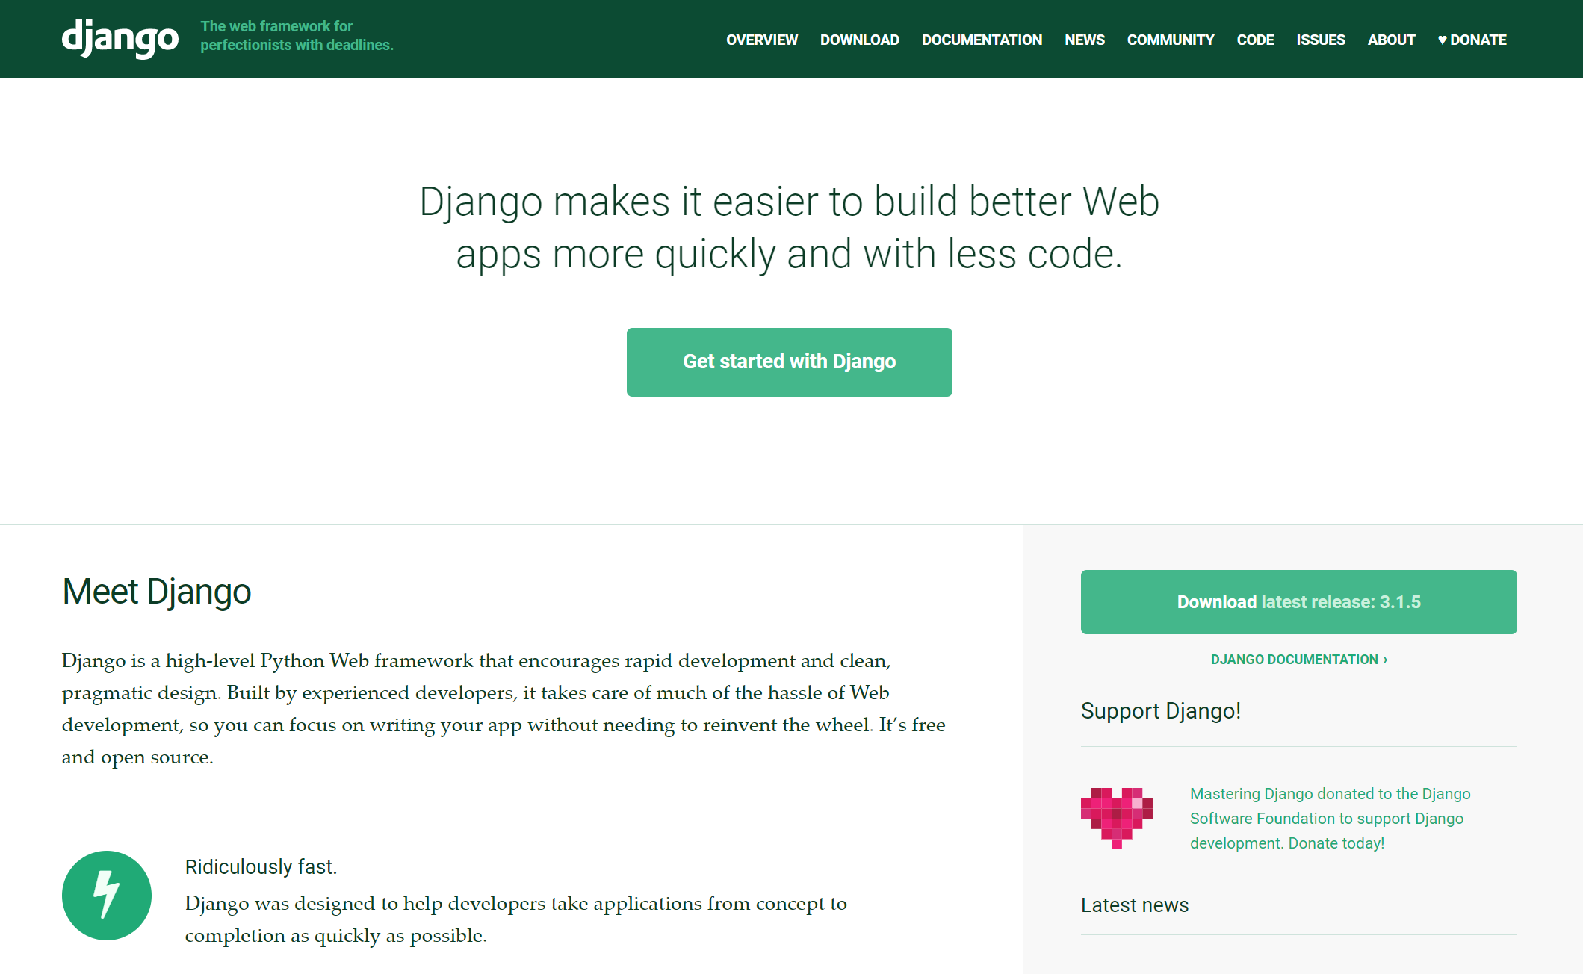
https://www.djangoproject.com/

Slide 137

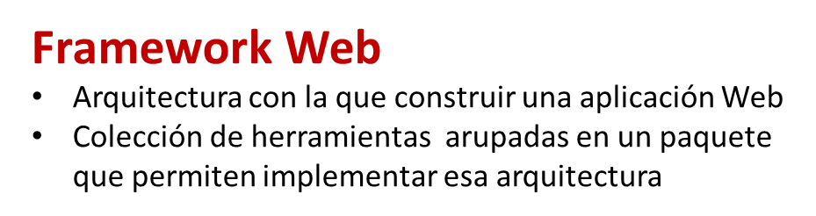
Django
https://www.djangoproject.com/
Django es un framework web Python de alto nivel que fomenta el desarrollo rápido y un diseño limpio y pragmático. Creado por desarrolladores experimentados, se encarga de gran parte de la molestia del desarrollo web, por lo que puede concentrarse en escribir su aplicación sin necesidad de reinventar la rueda. Es gratis y de código abierto.

Slide 138
Características
Arquitectura MVC (Model-View-Controller)
Acceso a DDBB basado en Object-relational mapping (orm)
Enrutamiento (routing) de URL
Plantillas (templating) HTML
Incluye herramientas diversas
Gestión de formularios
Testing unitario
Servidor Web, exclusivamente para desarrollo

Slide 139
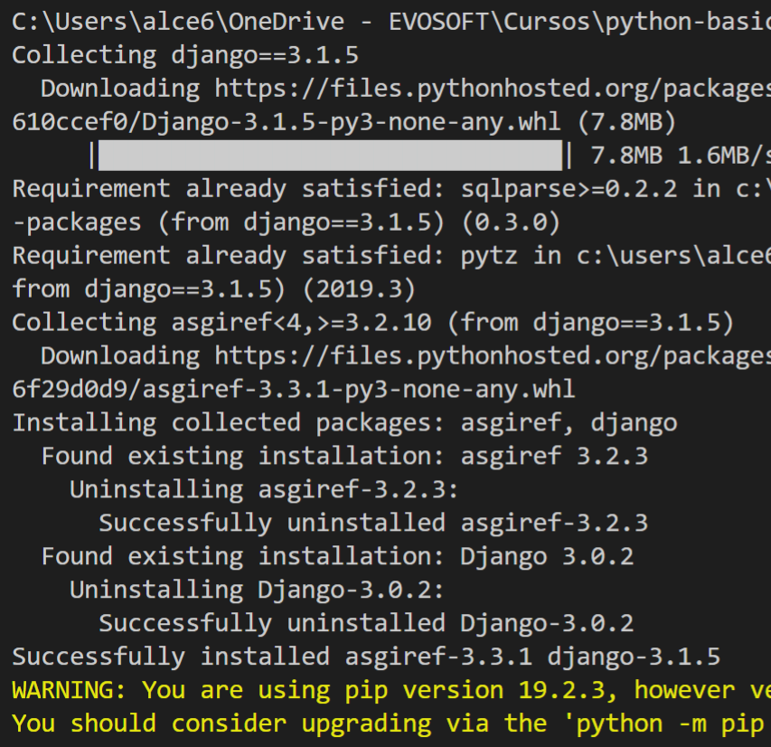
Instalación
pip install django pip install django==3.1.5
django-admin --version

Slide 140
Creación de un entorno virtual
Habitualmente se crea un entorno virtual, que aisla el proyecto de otros en el mismo equipo
pip install virtualenv
mk django_env (se crea la carpeta del entorno virtual)
virtualenv django_env: crea el entorno virtual
cd django_env (se accede al entorno virtual)
Otras herramientas de creación de entornos virtuales y gestión de paquetes son
conda
pipenv

Slide 141

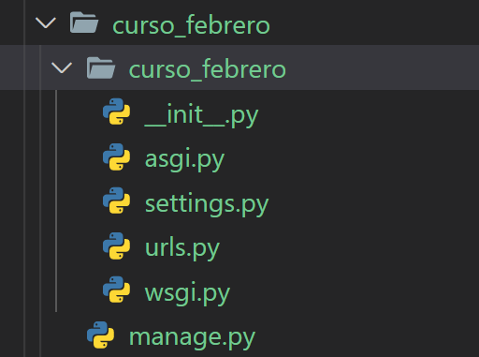
Creación de un proyecto
Accedemos a la carpeta donde crearemos el proyecto (con o sin entorno virtual)
Creamos el proyecto: django-admin startproject <proyecto>
Acedemos proyecto cd <proyecto>
Ejecutamos py manage.py runserver (se genera el fichero db.sqlite3)
Accedemos en el navegador a http://localhost:8000

Slide 142
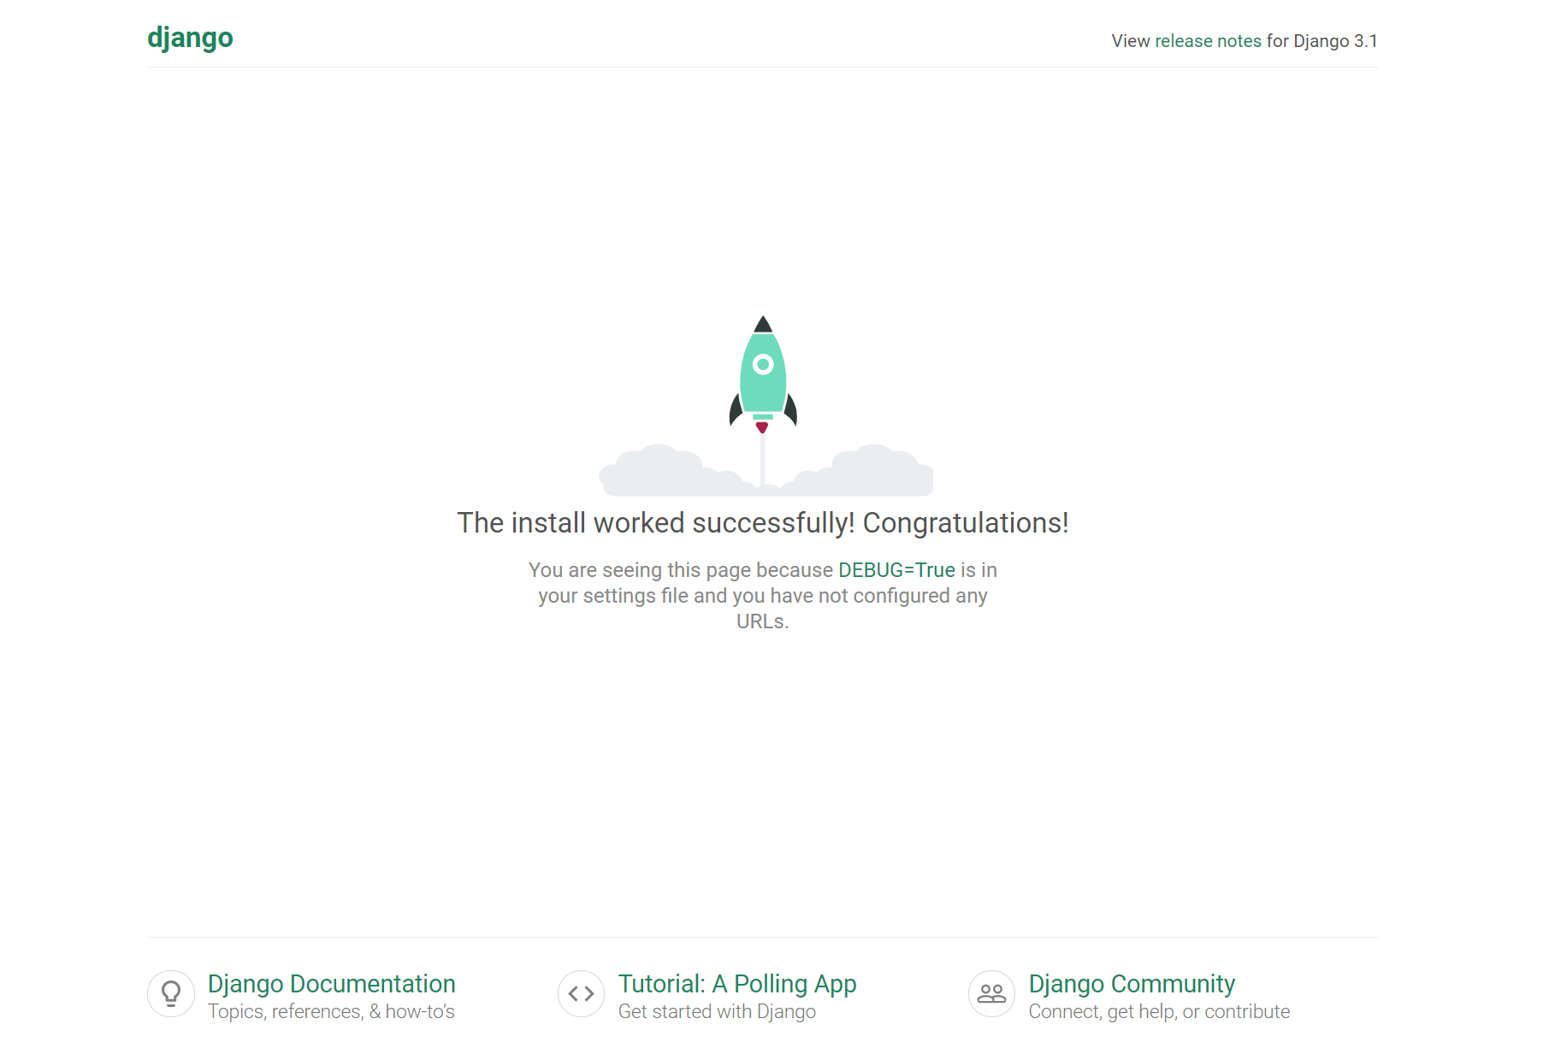
Proyecto inicial por defecto

Slide 143
Estructura del proyecto
Carpeta externa -> se puede renombrar
Manage.py (script de python)
db.sqlite (DDBB)
Carpeta interna -> elementos básicos del proyecto
__init__.py (indica que la carpeta corresponde a un proyecto)
asgi.py (configuración Servidor Web)
wsgp.py (configuración Servidor Web)
settings.py (configuración proyecto)
urls.py (rutas)

Slide 144
Creación de una aplicación
Componente de un proyecto
Corresponde a una característica (feature) especifica
Blog, Forum, Wiki, Porfolio, Clientes ….
Se agrupa dentro de su propia carpeta
Desde la carpeta del proyecto (donde esta manage.py) py manage.py startapp <app-name>
Actualizamos la lista de apps en settings.py

Slide 145
Estructura de una aplicación
__init__.py (indica que la carpeta corresponde a un proyecto)
admin.py – interfce de administración para la aplicación y sus datos
apps.py – configuración específica de la aplicación
models.py – datalayer para la DDBB
tests.py – test unitarios
(urls.py – ruras específicas de la aplicación)
views.py – lógica de control y flujo de las solicitudes y respuestas http
[migrations] – migraciones de la DDBB

Slide 146
Arquitectura DJANGO – patrón MVC
URL patterns (Router = Main Controller)
Views (View Controller)
Templates (Views)
Models (Models)

Slide 147
Arquitectura DJANGO – patrón MVC
URL patterns
proyect/urls.py
Views
app/views.py
Templates
app/templates
Models
app/models.py

Slide 148

Ejemplo de control de flujo
URL patterns
Views
Templates
home()
home.html
libros/1
libros_detail()
libro.html

Slide 149
Django
cd cursos
django-admin startproject curso_django
cd curso_django
py manage.py runserver (navegador http://localhost:8000)
py manage.py startapp portfolio
(Actualizamos la lista de apps en settings.py)
Creación del proyecto: curso_django
Creación de la aplicación porfolio
INSTALLED_APPS = [
'django.contrib.admin',
'django.contrib.auth',
'django.contrib.contenttypes',
'django.contrib.sessions',
'django.contrib.messages',
'django.contrib.staticfiles',
’porfolio'
]

Slide 150
Enrutamiento
En el fichero urls.py del proyecto
Cada ruta (=urlpattern) se define por
url
vista
[opcionalmente un nombre para la ruta]
El enrutador (=controller principal) determina a que view-controller (=vista) debe reenviar cada una de las peticiones http que le llegan
El parámetro name es el valor que se espera en la ruta, que puede o no coincidir con el path
import porfolio.views
urlpatterns = [
path('admin/', admin.site.urls),
path('porfolio', porfolio.views.porfolio, name="porfolio")
]

Slide 151
Vista
La respuesta suele crearse mediante la función render
En un primer ejemplo usaremos una función de más bajo nivel: HttpResponse que convierte un sencillo str en una respuesta HTML
Son funciones (o clases) que actúan como controller (view-contollers)
Reciven la petición http
Responden a la petición http
from django.shortcuts import render
from django.http import HttpResponse
# Create your views here.
def porfolio(request):
return HttpResponse('<h1>Porfolio</h1>')

Slide 152
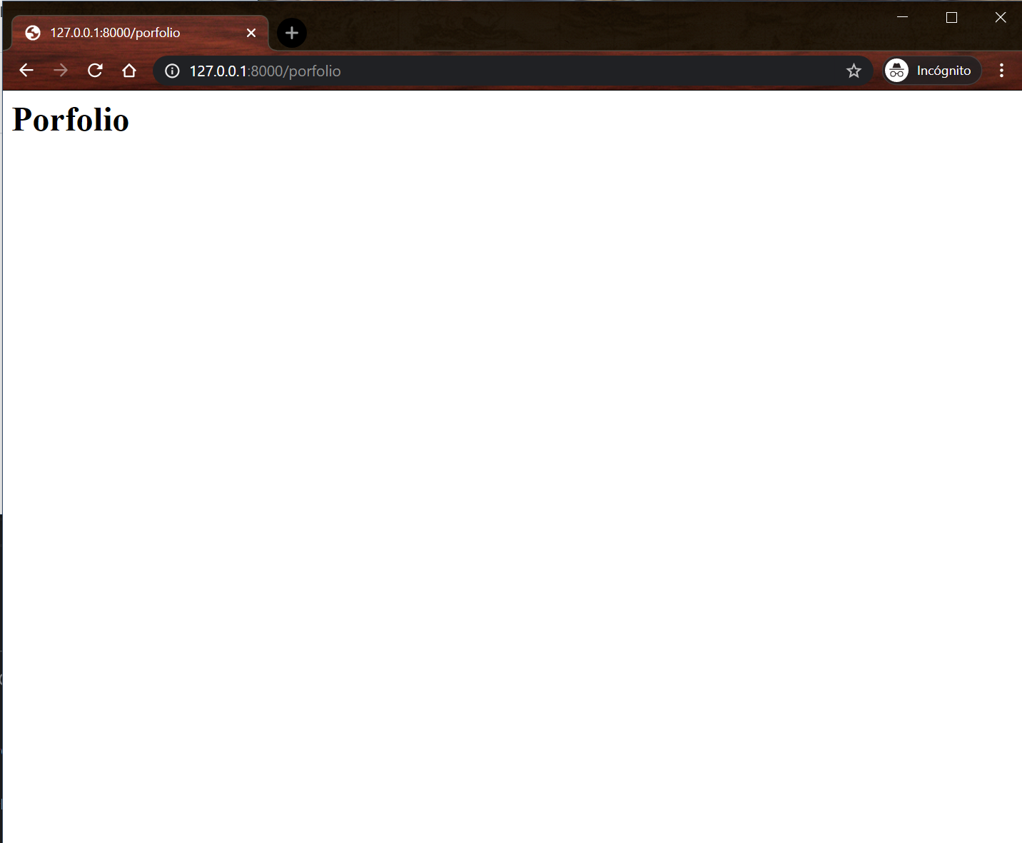
Run server
http://localhost:8000/porfolio

Slide 153
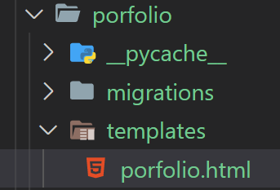
Templates
Son ficheros en un lenguaje de plantillas basado en html
Son invocados desde una vista que rendiriza a partir de ellos el HTML definitivo que será incluido en la respuesta http
from django.shortcuts import render
# Create your views here.
def porfolio(request):
return render(request, 'porfolio.html')

Slide 154
Run server
http://localhost:8000/porfolio

Slide 155
Vista y template
porfolio/views.py
from django.shortcuts import render
# Create your views here.
def porfolio(request):
author = 'Alejandro Cerezo'
return render(request, 'porfolio.html’,
{'author': author})
La vista define variables que es capaz de incorporar en el template
El lenguaje de plantillas permite incorporar en el HTML elementos de programación declarativa
portfolio.html
<body>
<h1>Porfolio de {{author}}</h1>

Slide 156
Run server
http://localhost:8000/porfolio

Slide 157
Ejercicio
Creamos la “home” del sitio web:
Ruta
Controller
Template
Puede estar en la aplicación que tenemos (porfolio)
Podemos crear una nueva aplicación (home)

Slide 158
Ejercicio
Creamos la una nueva aplicación (libros)
Creamos y registramos
Ruta (importamos la vista)
Controller
Template
Añadimos la nueva ruta en el menú de la home
Notes:
matriz[1][-1] = sum(matriz[1][:-1]) matriz[3][-1] = sum(matriz[3][:-1])

Slide 159
Modelos
Crean la capa de datos (data layer) de la aplicación
Definen la estructura de la DDBB
Permiten realizar consultas a la DDBB
En Django un modelo es una clase que hereda de django.db.models.Model mapeando los campos de la DDBB como atributos de la clase
class Libro(models.Model):
titulo = models.CharField(max_length=100)

Slide 160
Campos: Tipos de datos
Datos textuales
ChardField (max_len)
TextField (blank = True)
EmailField (max_len)
URLField (max_len)
Atributos
max_len
blank = True
Null = True
choices
Datos numéricos
IntegerField
DecimalField
Otros Datos
BooleanField
DateTimeField
https://docs.djangoproject.com/en/3.1/ref/models/fields/
Datos Relacionales
ForeignKey
ManyToManyField

Slide 161
Modelo
from django.db import models
# Create your models here.
class Libro(models.Model):
GENEROS = [(1, 'Noevela'), (2, 'Ensayo')]
titulo = models.CharField(max_length=100)
autor = models.ManyToManyField('Autor', blank=True)
año = models.CharField(max_length=10)
editorial = models.CharField(max_length=100)
descripción = models.TextField(blank=True)
genero = models.IntegerField(choices=GENEROS, blank=True)
una clase que hereda de django.db.models.Model
class Autor(models.Model):
nombre = models.CharField(max_length=100, blank=True)
apellidos = models.CharField(max_length=100)
nacimiento = models.DateTimeField()

Slide 162
DDBB Relacionales
Configuración de gestor de DDBB empleado
Por defecto Django utiliza el fichero SQLite incluido en el proyecto
Se puede conectar con diversos DBRM (MySql, MariaDB, Oracle, PostgreSQL) https://docs.djangoproject.com/en/3.1/ref/databases/
Creación del sistema de tablas
Lo Modelos definen la estructura de las tablas
Las Migraciones generan los scripts responsables de crear o cambiar la dicha estructura en la DDBB

Slide 163
DDBB
DATABASES = {
'default': {
'ENGINE': 'django.db.backends.sqlite3',
'NAME': BASE_DIR / 'db.sqlite3',
}
}
Creamos una rama para cada caso en el repositorio Git
settings.py define el DBRM utilizado en el proyecto
Ejemplos para
SQLite
MySQL instalado con pip install pymysql pip install mysqlclient
DATABASES = {
'default': {
'ENGINE': 'django.db.backends.mysql',
'NAME': 'nombreDB',
'USER': 'nombreusuario',
'PASSWORD': 'pass',
'HOST': 'localhost',
'PORT': '3306',
}
}

Slide 164
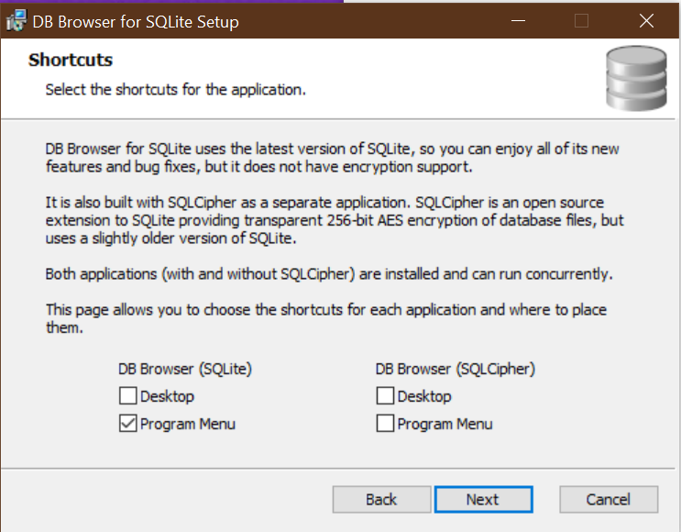
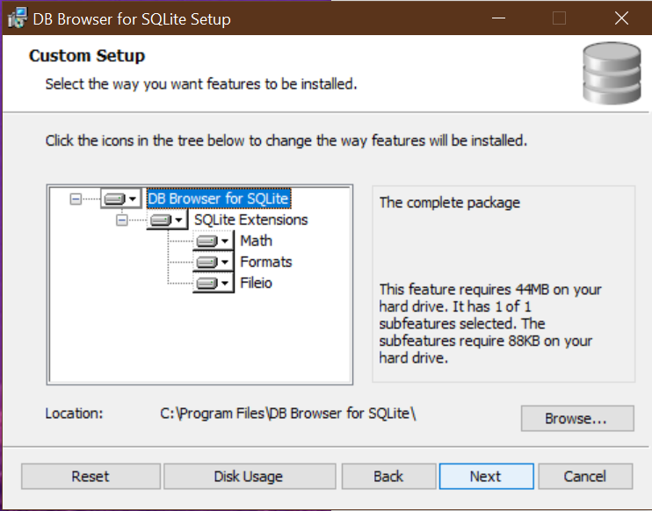
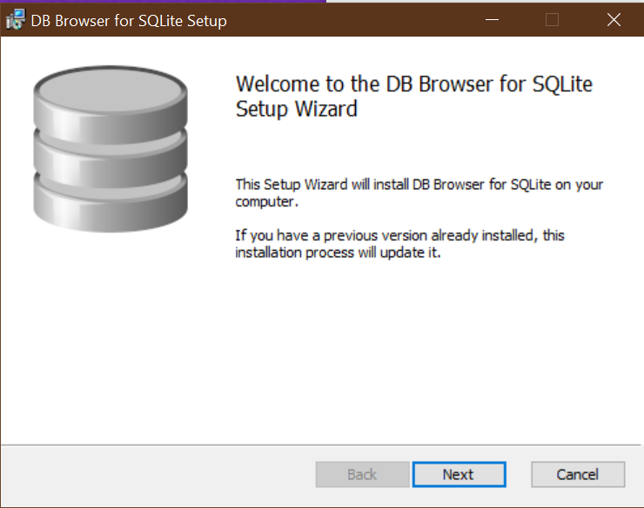
SQLitebrowser
https://sqlitebrowser.org/
Download -> Instalación

Slide 165

Cuando es necesaria una migración
Al añadir un modelo
Al añadir un campo
Al eliminar un campo
Al modificar un campo

Slide 166

Migración inicial
La primera migración después de crear una aplicación con su modelo de datos
Crea las correspondientes tablas en la DDBB

Slide 167

Migraciones: instrucciones
py manage.py makemigrations
Utiliza el modelo y la DDBB del proyecto
Genera los ficheros de la migración que se usarán posteriormente
Los almacena numerados en app/migrations
En este momento son migraciones no-aplicadas (unapplied)
py manage.py showmigrations
py manage.py migrate
Ejecuta todas las migraciones del proyecto
Ejecuta una migración específica si se indica su aplicación y número

Slide 168
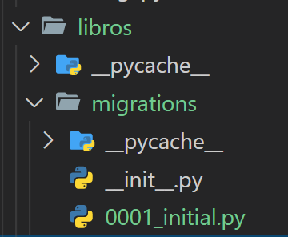
Migraciones
Migrations for 'libros':
libros\migrations\0001_initial.py
- Create model Autor
- Create model Libro dir
admin
[ ] 0001_initial
[ ] 0002_logentry_remove_auto_add
[ ] 0003_logentry_add_action_flag_choices
auth
[ ] 0001_initial
….
contenttypes
[ ] 0001_initial
[ ] 0002_remove_content_type_name
libros
[ ] 0001_initial
porfolio
(no migrations)
sessions
[ ] 0001_initial
Creación py manage.py makemigrations
Ver el estado py manage.py showmigrations

Slide 169
Migraciones
Operations to perform:
Apply all migrations: admin, auth, contenttypes, libros, sessions
Running migrations:
Applying contenttypes.0001_initial... OK
Applying auth.0001_initial... OK
Applying admin.0001_initial... OK
Applying admin.0002_logentry_remove_auto_add... OK
Applying admin.0003_logentry_add_action_flag_choices... OK
Applying contenttypes.0002_remove_content_type_name... OK
Applying auth.0002_alter_permission_name_max_length... OK
Applying auth.0003_alter_user_email_max_length... OK
Applying auth.0004_alter_user_username_opts... OK
Applying auth.0005_alter_user_last_login_null... OK
Applying auth.0006_require_contenttypes_0002... OK
Applying auth.0007_alter_validators_add_error_messages... OK
Applying auth.0008_alter_user_username_max_length... OK
Applying auth.0009_alter_user_last_name_max_length... OK
Applying auth.0010_alter_group_name_max_length... OK
Applying auth.0011_update_proxy_permissions... OK
Applying auth.0012_alter_user_first_name_max_length... OK
Applying libros.0001_initial... OK
Applying sessions.0001_initial... OK
Ejecutar el proceso de migración py manage.py migrate
Se ejecutan todos los scripts previamente creados

Slide 170
Migraciones
admin
[X] 0001_initial
[X] 0002_logentry_remove_auto_add
[X] 0003_logentry_add_action_flag_choices
auth
[X] 0001_initial
…
contenttypes
[X] 0001_initial
[X] 0002_remove_content_type_name
libros
[X] 0001_initial
porfolio
(no migrations)
sessions
[X] 0001_initial
Resultado de py manage.py migrate
Ver el estado py manage.py showmigrations

Slide 171
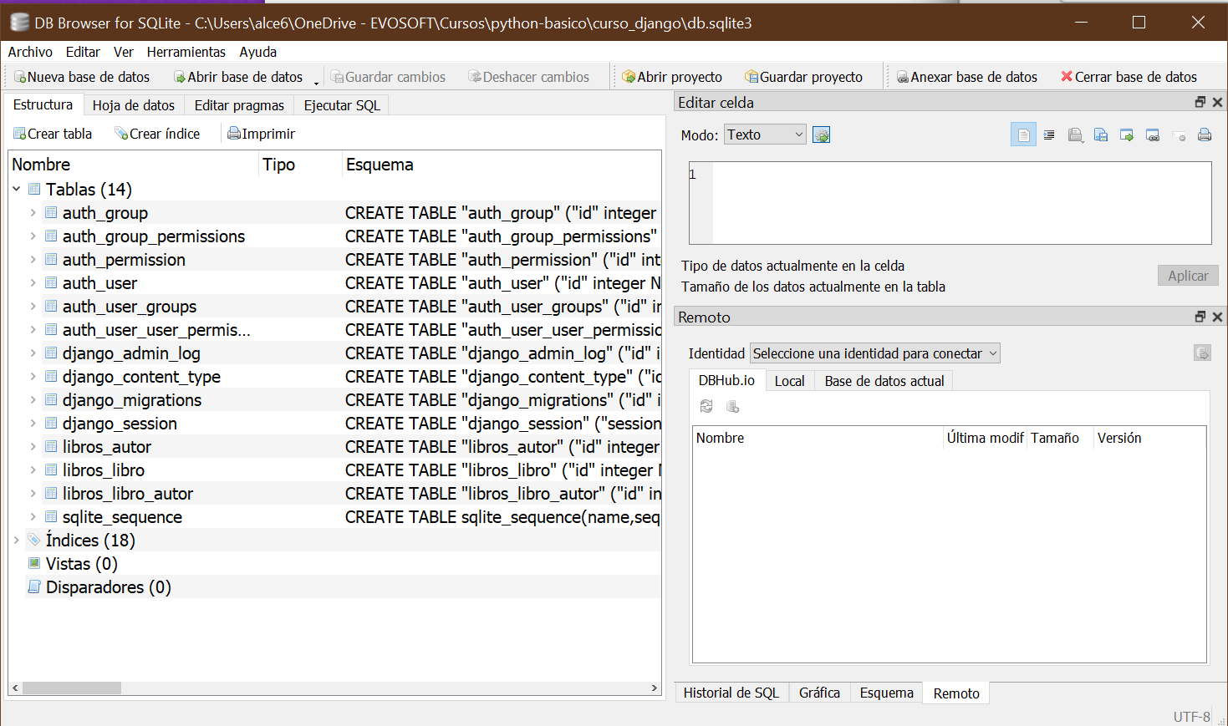
Resultado en SQLitebrowser

Slide 172
DDBB Admin
from django.contrib import admin
from .models import Libro, Autor
# Register your models here.
@admin.register(Libro)
class LibroAdmin(admin.ModelAdmin)
pass
@admin.register(Autor)
class AutorAdmin(admin.ModelAdmin)
pass
Herramientas de administración incluidas en el framework
Se configuran en app/admin.py
Se utiliza el decorador @admin.register()

Slide 173
DDBB Admin
….curso_django>
py manage.py createsuperuser
Username (leave blank to use 'alce6'):
Email address: alce65@hotmail.es
Password:
Password (again):
Superuser created successfully.
….curso_django>
py manage.py runserver
Se crea un super usuario para la DDBB
user alce6
email alce65@hotmail.es
pass Curso@2021
http://127.0.0.1:8000/admin/login/?next=/admin/

Slide 174
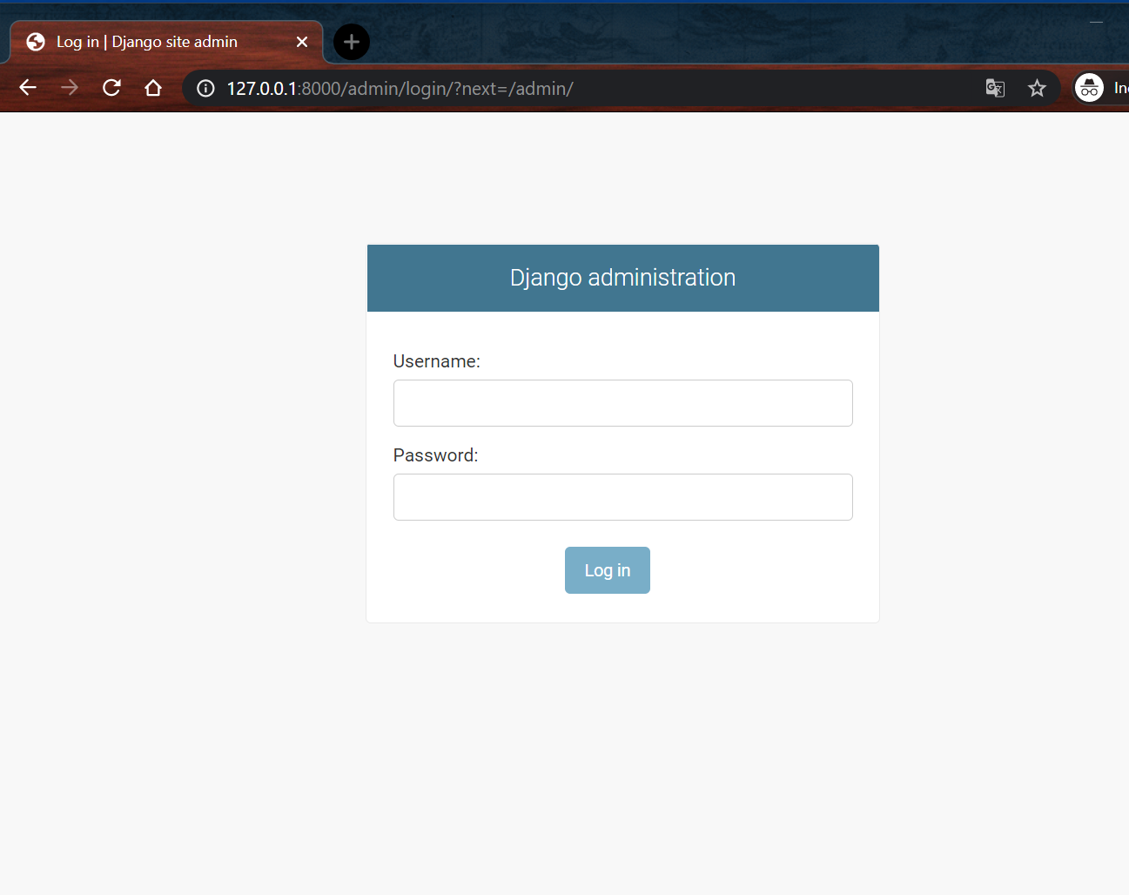
Acceso al interfaz de administración de Django

Slide 175
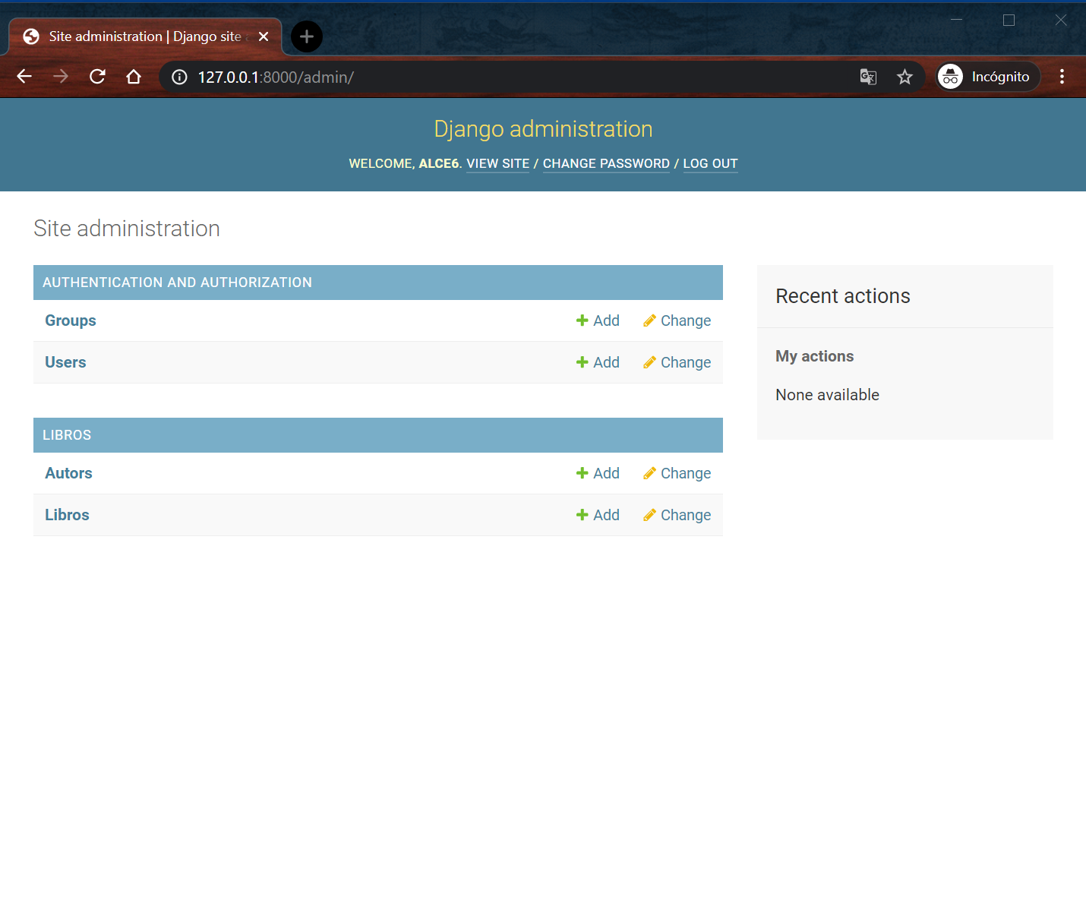
Interfaz de administración de Django

Slide 176
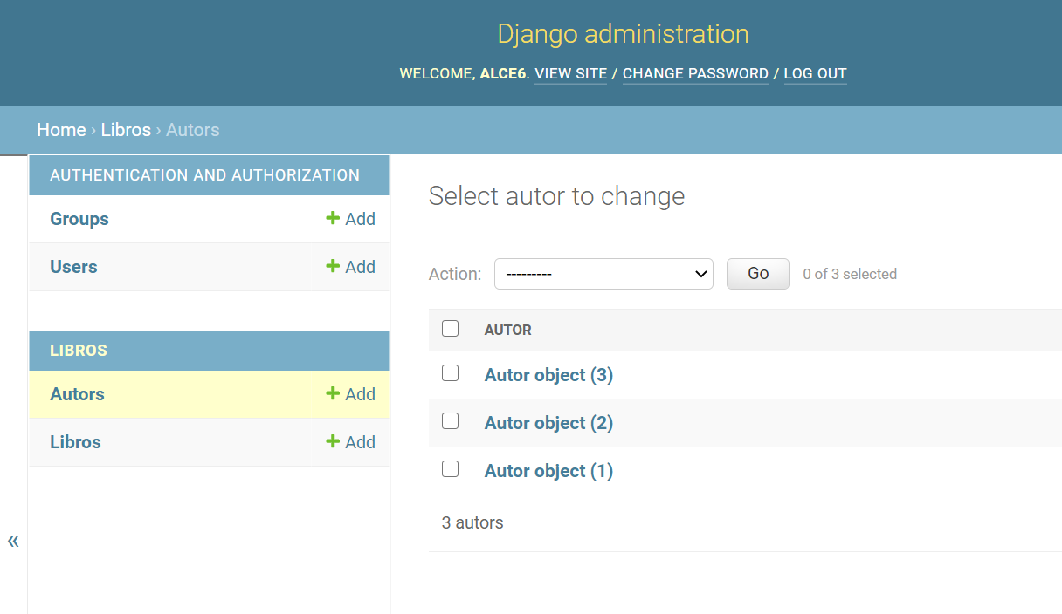
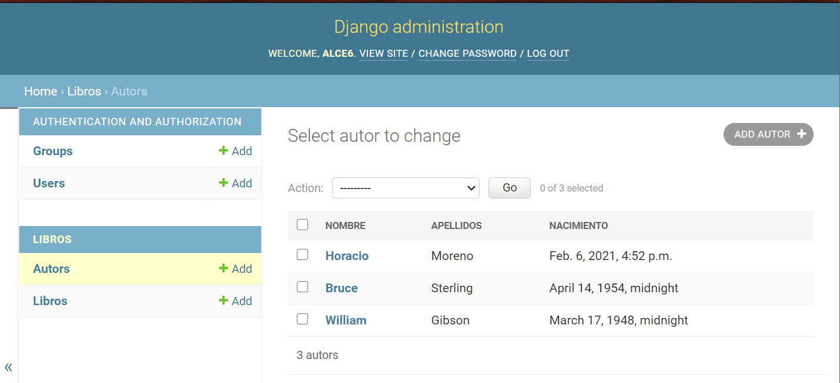
Listado de los registros de la tabla
@admin.register(Autor)
class AutorAdmin(admin.ModelAdmin):
list_display = ['nombre', 'apellidos', 'nacimiento' ]

Slide 177
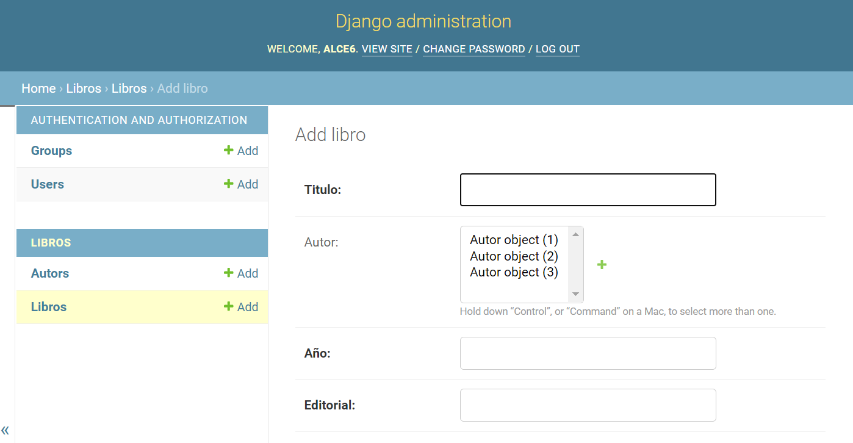
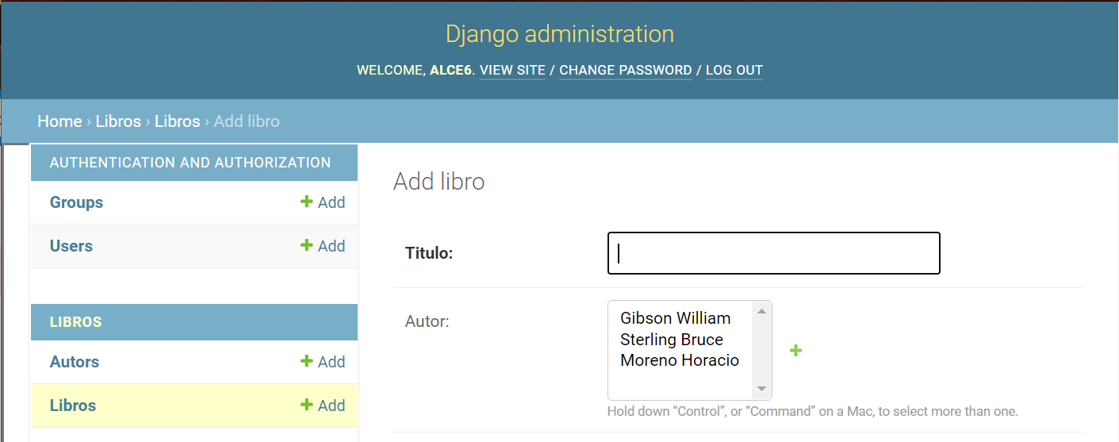
Relaciones N:N
class Autor(models.Model):
… def __str__(self):
return self.name

Slide 178
Cambios en los modelos
class Libro(models.Model):
GENEROS = [(1, 'Novela'), (2, 'Ensayo')]
titulo = models.CharField(max_length=100)
autor = models.ManyToManyField('Autor', blank=True)
año_original = models.CharField(max_length=100)
lugar_edicion_sp = models.CharField(max_length=100)
año_edicion_sp = models.CharField(max_length=10)
editorial = models.CharField(max_length=100)
descripcion = models.TextField(blank=True)
genero =
models.IntegerField(choices=GENEROS, blank=True)
class Autor(models.Model):
apellidos = models.CharField(max_length=100)
nombre = models.CharField(max_length=100, blank=True)
lugar_nacimiento =
models.CharField(max_length=100, blank=True)
fecha_nacimiento =
models.DateField(null=True, blank=True)
Se añaden campos y se modifican algunos
Esto puede provocar la pérdida de los datos existentes

Slide 179
Cambios en los modelos
Migrations for 'libros':
libros\migrations\0002_auto_20210206_1845.py
- Rename field año on libro to año_edicion_sp
- Rename field descripción on libro to descripcion
- Remove field nacimiento from autor
- Add field fecha_nacimiento to autor
- Add field lugar_nacimiento to autor
- Add field año_original to libro
- Add field lugar_edicion_sp to libro
- Alter field genero on libro
Después de realizar cambios en los modelos es necesaria una nueva migración
py manage.py makemigrations
py manage.py migrate
Operations to perform:
Apply all migrations: admin, auth, contenttypes, libros, sessions
Running migrations:
Applying libros.0002_auto_20210206_1845... OK

Slide 180


Registros en las tablas

Slide 181
Consultas (queries)
>py manage.py shell
Python 3.9.1 (tags/v3.9.1:1e5d33e, Dec 7 2020, 17:08:21) [MSC v.1927 64 bit (AMD64)] on win32
Type "help", "copyright", "credits" or "license" for more information.
(InteractiveConsole)
>>>
CTRL-A / CTL-L
>>> import os
>>> os.system('cls')
Accedemos al Shell de Python del proyecto
Importamos el modelo
El objeto objects proporciona los métodos de consulta de los datos
objects.all() devuelve una lista con todos los registros
>>> from libros.models import Libro
>>> Libro.objects.all()
<QuerySet [<Libro: Libro object (1)>, <Libro: Libro object (2)>, <Libro: Libro object (3)>, <Libro: Libro object (4)>]
>>> Libro.objects.all()[0].titulo
'La máquina diferencial'

Slide 182
Consultas (queries)
>>> Libro.objects.get(id=1)
<Libro: Libro object (1)>
>>> Libro.objects.get(id=1).titulo
'La máquina diferencial’
>>> Libro.objects.get(id=2).titulo
'Neuromante'
objects.get(id=1) devuelve una dict con todos los campos del registro solicitado
get devuelve errores si el valor no existe o si existen múltiples registros

Slide 183
Consultas (queries)
>>> Libro.objects.get(id=2).titulo
'Neuromante'
>>> Libro.objects.get(id=2).autor.all()
<QuerySet [<Autor: Gibson William>]>
>>> Libro.objects.get(id=1).titulo
'La máquina diferencial'
>>> Libro.objects.get(id=1).autor.all()
<QuerySet [<Autor: Gibson William>, <Autor: Sterling Bruce>]>
en un campo que refleja una relación N:N, el método all() devuelve una lista (QuerySet) con los objetos de la segunda tabla que participan en la relacion

Slide 184
Arquitectura DJANGO – patrón MVC
URL patterns
proyect/urls.py
Views
app/views.py
Templates
app/templates
Models
app/models.py

Slide 185
URLPaterns (enrutamiento)
urlpaterns es una lista con las rutas posibles
Cada petición http se compara sucesivamente con cada uno de los patrones
Si existe una coincidencia, el control pasa a la vista (view) correspondiente
En caso contrario, se continua con el siguiente patrón
Si no hay coincidencia con ninguno de los patrones se produce un error HTTP 404

Slide 186
Rutas
urlpatterns = [
path('admin/', admin.site.urls),
path('', porfolio.views.home, name="home"),
path('porfolio', porfolio.views.porfolio, name="porfolio"),
path('libros', libros.views.libros, name="libros"),
....
]
Patrón de la URL
Permite definir grupos de captura que incluyen
tipos de datos path converters
variables
Vista (view) asociada
Nombre (opcional; buena práctica para la creación de links en HTML)
path('libros/<int:libro_id>/’, libros.views.libro_detail, name="libro")
'path/<path converter:variable>/’
https://docs.djangoproject.com/en/3.1/topics/http/urls/

Slide 187

Vistas
path('libros/<int:libro_id>/’, libros.views.libro_detail, name="libro")
from django.shortcuts import render
from django.http import HttpResponse
# Create your views here.
def libros(request):
return render(request, 'libros.html')
def libro_detail(request, libro_id):
return HttpResponse(f'<h1>Detalles del libro {libro_id}</h1>')
Creamos la vista correspondiente a la nueva ruta
La vista recibe un segundo parámetro con el valor variable recogido en la ruta

Slide 188
Vistas + Modelos
from .models import Libro
def libros(request):
libros = Libro.objects.all()
data = {'libros': libros}
return render(request, 'libros.html', data)
def libro_detail(request, libro_id):
libro = Libro.objects.get(id = libro_id)
data = {'libro': libro}
return render(request, 'libro.html', data)
Desde la vista, importamos el modelo
La vista recibe un segundo parámetro con el valor variable recogido en la ruta
La función render combina un template con los datos que recibe en forma de dict como tercer parámetro
Deben existir los templates
'libros.html
'libro.html

Slide 189
Vistas + Modelos
from .models import Libro
from django.http import Http404
def libro_detail(request, libro_id):
try:
libro = Libro.objects.get(id = libro_id)
except Libro.DoesNotExist:
raise Http404('No existe ese libro')
data = {'libro': libro}
return render(request, 'libro.html', data)
Se controla el posible error de un get(id) al modelo donde el id no exista

Slide 190
Lenguaje de plantillas (templates)
Variables {{var}}
Formatos de salida {{var|pipe}}
Estructuras de control {% tag %}
{% for item in iterable %} … {% endfor %}
{% if <condicion> %} … {% endif %}
{% url <view name> %}
Herencia entre templates
{% block content %}
{% endblock content %}

Slide 191
Templates: herencia
<!DOCTYPE html>
<html lang="es">
<head>
<meta charset="UTF-8">
<meta name="viewport" content="width=device-width, initial-scale=1.0">
<title>Libro</title>
</head>
<body>
<header>
<h1>Libros de Ciencia Ficción</h1>
</header>
<main>
{% block main %}
{% endblock main %}
</main>
<footer>
<address>
<p>Alejandro Cerezo</p>
</address>
</footer>
</body>
</html>
La plantilla ‘padre’ define la zona o zonas en las que se insertara contenido variable
base.html

Slide 192
Templates: herencia
<!DOCTYPE html>
<html lang="es">
<head>
<meta charset="UTF-8">
<meta name="viewport" content="width=device-width, initial-scale=1.0">
<title>
{% block title %}
{% endblock title %}
</title>
</head>
<body>
...
</body>
</html>
La plantilla ‘padre’ una segunda zona de contenido variable correspondiente al title del head (accesibilidad)
base.html

Slide 193
Templates: herencia
{% extends "base.html" %}
{% block title %}
titulo específico de la plantilla
{% endblock title %}
{% block main %}
contenido específico de la plantilla
{% endblock main %}
La plantilla ‘hija’
Incorpora la plantilla base
Crea el contenido que se insertará en la zona o zonas definidas en la plantilla base
libros.html
Libro.html

Slide 194
Templates: iteraciones
<h2>Libros</h2>
<ul>
{% for libro in libros %}
<li>
<a href="{% url 'libro' libro.id %}">
<p>{{ libro.titulo }}</p>
</a>
<p>
{% for autor in libro.autor.all %}
<span>| {{autor.nombre}} {{autor.apellidos}} | </span>
{% endfor %}
</p>
</li>
{% endfor %}
</ul>
Sobre los datos que devuelve el modelo
Sobre un campo correspondiente a una relación N:N

Slide 195
Templates: referencias
<h2>Libros</h2>
...
<a href="{% url 'libro' libro.id %}">
...
<h2>{{libro.titulo}} ({{libro.año_original}})</h2>
<p>
{{libro. get_genero_display}}
</p>
<p>
{% for autor in libro.autor.all %}
<span>| {{autor.nombre}} {{autor.apellidos}} | </span>
{% endfor %}
</p>
<p>
{{libro.lugar_edicion_sp}}:
{{libro.editorial}}, {{libro.año_edicion_sp}}
</p>
<p>{{libro.descripcion}}</p>
<a href="{% url 'libros' %}">
Volver
</a>
Se utilizan los nombres de las rutas (mantenibilidad)
Se incluyen parámetros

Slide 196

Elementos estáticos
import os
# Build paths inside the project like this: BASE_DIR / 'subdir'.
BASE_DIR = Path(__file__).resolve().parent.parent
STATICFILES_DIRS = [
os.path.join(BASE_DIR, 'static')
]
Pueden compartirse en diversas aplicaciones del proyecto
Se configura su localización es settings
Se emplea la función join que proporciona un mecanismo de construir los path multiplataforma

Slide 197
Elementos estáticos
{% load static %}
<!DOCTYPE html>
...
<head>
...
<link rel="stylesheet" href="{% static '/css/style.css' %}">
<body>
...
<img src="{% static '/images/logo.png' %}“
alt="logo">
Al inicio de la plantilla, con el tag load indicamos que cargue los elementos estáticos
Donde sea necesario se incorporan elementos estáticos mediante el tag static

Slide 198

Imágenes
Existe un tipo de campo que permite hacer referencia a ficheros de imágenes: ImageField()
Hay librerías que facilitan el uso de las imágenes, como pillow
Se instala mediante pip install pillow

Slide 199
Imágenes
class Libro(models.Model):
...
portada = models.ImageField
(upload_to="static/images_db/")
py manage.py makemigrations
py manage.py migrate
Añadimos una nueva propiedad al model del tipo ImageField
El atributo upload_to indica en que carpeta se almacenaran las imágenes
Preparamos y ejecutamos una nueva migración
You are trying to add a non-nullable field 'portada' to libro without a default; we can't do that (the database needs something to populate existing rows).
Please select a fix:
1) Provide a one-off default now (will be set on all existing rows with a null value for this column)
2) Quit, and let me add a default in models.py
Select an option: 1
Please enter the default value now, as valid Python
The datetime and django.utils.timezone modules are available, so you can do e.g. timezone.now
Type 'exit' to exit this prompt
>>> 'sample.jpg'

Slide 200
Imágenes
{% extends "base.html" %}
<div class="image">
<img src="{{libro.portada.url}}“
alt="Portada">
</div>
Para el valor devuelto por un campo de tipo ImageField() existe la propiedad url
Al haber incluido los ficheros de imágenes en static, se tiene acceso directo a ellos

Slide 201

Relaciones entre modelos
Al mostrar los datos de detalle de un modelo (e.g. autor)
Queremos todos los ítems de un segundo modelo (e.g. libros) que satisface la relación con el valor del elemento del primer modelo (i.e. los libros de un determinado autor) Libro.objects.filter(autor__apellidos__contains=autor.apellidos)

Slide 202
Ruta y Vista
urlpatterns = [
...
path('autor/<int:autor_id>’,
libros.views.autor, name='autor'),
]
def autor(request, autor_id):
autor = Autor.objects.get(id = autor_id)
libros = Libro.objects.filter(
autor__apellidos__contains=autor.apellidos)
data = {
'autor' : autor,
'libros' : libros
}
return render(request, 'autor.html', data)
Nueva ruta para los datos de un autor
Vista, con acceso a los dos modelos
Autor
Libros – filtrando los datos del autor

Slide 203
Template
{% extends "base.html" %}
{% block title %}
Autor {{autor.id}} - Curso Python
{% endblock title %}
{% block main %}
<div class="autor">
<header>
<h2>{{autor.nombre}} {{autor.apellidos}}</h2>
</header>
<div class="main">
<p>{{autor.lugar_nacimiento}}</p>
<p>{{autor.fecha_nacimiento|date:"d M Y"}}</p>
</div>
</div>
<footer class="back">
<a href="{% url 'libros' %}">
Volver
</a>
</footer>
{% endblock main %}
Extiende la plantilla base
Presenta los datos del autor

Slide 204
Template
<div class="libros">
<h2>Libros</h2>
<ul>
{% for libro in libros %}
<li>
<a class="libro"
href="{% url 'libro' libro.id %}">
<p>{{ libro.titulo }}</p>
</a>
{% for autor in libro.autor.all %}
<a class="autor" href="{% url 'autor' autor.id %}">
{{autor.nombre}} {{autor.apellidos}}
</a>
{% endfor %}
</li>
{% endfor %}
</ul>
</div>
Presenta los datos de los libros y sus autores
Con enlaces a los detalles de libro y autor

Slide 205
Template
En la plantilla de lista de los libros,
Añadimos los enlaces a los autores de cada uno de los libros
En la plantilla de datalle de los libros
Añadimos los enlaces a los autores del libro
{% for autor in libro.autor.all %}
<a class="autor"
href="{% url 'autor' autor.id %}">
{{autor.nombre}} {{autor.apellidos}}
</a>
{% endfor %}

Slide 206
Creación de una nueva aplicación
Componente de un proyecto
Corresponde a una característica (feature) especifica
Usuarios
Desde la carpeta del proyecto (donde esta manage.py) py manage.py startapp <app-name>
Actualizamos la lista de apps en settings.py
Actualizamos los enlaces desde home
Añadimos la ruta ‘usuarios’ con su vista, que importamos
En la vista hacemos referencia al template

Slide 207

Template compartido
TEMPLATES = [
{
...
'DIRS': [
os.path.join(BASE_DIR, 'templates')
],
...
},
]
Creamos la carpeta templates a nivel del proyecto
Configuramos TEMPLATES en settings con las carpetas extra en las que se buscaran los templates

Slide 208
Usuarios
<form class='user' action="{% url 'usuarios' %}">
<h2>Nuevo usuario</h2>
<div class="form-group">
<label for="username">Nombre o alias de usuario</label>
<input type="text" name="username" id="username">
</div>
<div class="form-group">
<label for="email">Correo electrónico</label>
<input type="email" name="email" id="email">
</div>
<div class="form-group">
<label for="gender">Genero</label>
<select name="gender" id="gender">
<option value="M">Hombre</option>
<option value="F">Mujer</option>
<option value="O">Otro</option>
</select>
</div>
<div class="form-group">
<button type="submit">Añadir</button>
</div>
</form>
Vistas
usuarios
add_usuarios
Templates
base_u
usuarios
add_usuarios

Slide 209
Métodos en la etiqueta form
Get
La información se envia en la url, formando la query string
No se puede encriptar -> muy POCO SEGURO
Se supone equipotente: se puede repetir n veces sin que cambie el estado de la aplicación -> e.g las claves de un busqueda
Post
La información se envía en el cuerpo (body) de la petición http
Al usar https se encripta automáticamente -> SEGURO
No se supone que séa equipotente, sino que puede cambiar el estado de la aplicación -> e.g. login o el registro de un usuario

Slide 210
Formulario
<form class='user' action="{% url 'usuarios' %}“
method="GET“ (valor por defecto)>
</form>
http://127.0.0.1:8000/usuarios?username=pepe&email=pp%40sample.com&gender=M
Métodos:
Get
Post
El error del POST se evita con el tag {% csrf_token %} al inicio del formulario
<form class='user' action="{% url 'usuarios' %}“
method=“POSTT“>
</form>
http://127.0.0.1:8000/usuarios
CSRF verification failed. Request aborted.

Slide 211
Django Regular Forms
from django import forms
class UserForm(forms.Form):
GENEROS = [
('M','Hombre’),
('F', 'Mujer’),
('O', 'Otro’)]
username = forms.CharField(
label='Nombre o alias de usuario’,
max_length=100)
email = forms.EmailField(
label='Correo electrónico’,
max_length=100)
gender = forms.ChoiceField(
label='Genero', choices=GENEROS)
Los formularios se crean con un tipo especifico de clases
Heredan de la clase Form
Se almacenan en el fichero forms.py
Son similares a Modelos pero definen formularios
La vista le proporciona al
def add_usuarios2(request):
form = {'user_form': UserForm()}
return render(request, 'add_usuarios2.html', form)

Slide 212
Django Regular Forms
def add_usuarios2(request):
form = {'user_form': UserForm()}
return render(request,
'add_usuarios2.html', form)
<form class='user’
action="{% url 'usuarios' %}"
method="POST">
{% csrf_token %}
...
{{ user_form.as_p }}
La vista le proporciona al template una instancia de la clase Form
El template puede generar el formulario automáticamente
Diversas propiedades permiten formatearlo
as_p
as_table
as_ul / as_ol

Slide 213
Django Regular Forms
def add_usuarios2(request):
content = 'Formulario basado en una clase Form de Django'
data = {
'content': content,
'user_form': UserForm()}
return render(request,
'add_usuarios2.html', data)
Para un control más preciso del aspecto se puede acceder independientemente a cada una de las propiedades del objeto form
<form class='user’
action="{% url 'usuarios' %}"
method="POST">
{% csrf_token %}
...
{% for field in user_form %}
<div class="form-group">
{{ field.label_tag }}
{{ field }}
</div>
{% endfor %}

Slide 214
Widgets
CURSOS = [('A','Angular'),('D','Django'),('N','NodeJS')]
TURNOS = [('M','Mañana'),('T','Tarde'),('P','Turno Partido’)]
passw = forms.CharField(label='Contraseña', max_length=20, widget=forms.PasswordInput)
comentarios = forms.CharField(label='Comentarios', max_length=200, widget=forms.Textarea)
cursos = forms.MultipleChoiceField(choices=CURSOS)
turnos = forms.MultipleChoiceField(choices=TURNOS, widget=forms.CheckboxSelectMultiple)
turnos2 = forms.ChoiceField(choices=TURNOS, widget=forms.RadioSelect)
Modifican el aspecto (salida) de los elementos de un formulario
Atributo widget = forms.<…>

Slide 215

Modelo ‘Usuario’
class Usuario(models.Model):
GENEROS = [
('M','Hombre’),
('F', 'Mujer’),
('O', 'Otro')]
username = models.CharField(max_length=100)
email = models.EmailField(max_length=100)
gender = models.CharField(max_length=1,
choices=GENEROS)
Creamos el Modelo correspondiente al formulario
Realizamos la migración
Registramos el modelo para su administración
from .models import Usuario
@admin.register(Usuario)
class UsuarioAdmin(admin.ModelAdmin):
list_display = [
'username’,
'email’,
'gender' ]

Slide 216
Model Forms
from django import forms
from .models import Usuario
class UserForm2(forms.ModelForm):
class Meta:
model = Usuario
fields = ['username', 'email', 'gender']
labels = {
'username': 'Nombre o alias de usuario',
'email' : 'Correo electrónico',
'gender': 'Genero' }
De nuevo en forms.py creamos este tipo de formulario
Esta basado en la clase forms.ModelForm
Utiliza un modelo
Hacemos uso del modelo en una nueva vista
def add_usuarios3(request):
...
data = {...
'user_form': UserForm2()}
return render(request, 'add_usuarios2.html', data)

Slide 217
Widgets
class UserForm2(forms.ModelForm):
GENEROS = [
('M''Hombre'), ('F','Mujer'), ('O','Otro')]
gender = forms.ChoiceField(label='Genero’,
choices=GENEROS, widget=forms.RadioSelect)
class Meta:
model = Usuario
fields = ['username', 'email', 'gender']
labels = {
'username': 'Nombre o alias de usuario',
'email' : 'Correo electrónico',
'gender': 'Genero' }
widgeta = {
'email': forms.EmailInput,
# 'gender': forms.RadioSelect
}
También se utilizan en los ModelForms
Modifican el aspecto (salida) de los elementos de un formulario
Atributo widget = forms.<…>

Slide 218
Guardar los datos
def usuarios(request):
mesage = ''
if request.method == 'POST’:
# Usando el Model Form UserForm
form = UserFormM(request.POST)
if form.is_valid():
user = form.save()
data = dict(user = user)
return render(request,
'usuarios.html', data)
En la vista del formulario invocado en el action:
Una variable (e.g. form) recoge los datos post de un ModelForm
Su método is_valid() los valida
Su método save() los guarda u devuelve el registro creado en la DDBB

Slide 219
Guardar los datos
{% if user.id %}
<div>
<p>El usuario {{user.username}}
se ha registrado
con el correo {{user.email}}
</p>
<p>
<a href="{% url 'edit_user' user.id %}">
Modificar los datos de
{{user.username}}
</a>
</p>
</div>
{% endif %}
En la plantilla del usuario:
Presentamos la información del usuario guardado
Ofrecemos la posibilidad de modificar los datos
Usamos una nueva url =>
Ruta
Vista
Template
urls.py
path('usuario/<int:user_id>’,
usuarios.views.edit_user, name='edit_user')

Slide 220
Editar los datos
urls.py
path('usuario/<int:user_id>’,
usuarios.views.edit_user, name='edit_user')
views.py
from .models import Usuario
def edit_user(request, user_id):
user = Usuario.objects.get(id=user_id)
form = UserFormM(instance=user)
data = {'form': form, 'user': user,}
if request.method == 'POST':
message = None
fill_form = UserFormM(request.POST, instance=user)
if fill_form.is_valid():
fill_form.save()
form = fill_form
message = "Se ha actualizado el usuario"
data = {'form': form,
'user': user, 'message': message }
return render(request, 'edit_user.html', data)
Vista
Recupera los datos guardados de la DB a partir del id que recibe
Instancia el formulario utilizando esos datos
La misma vista, cuando recibe nuevos datos en el POST
Crea el objeto correspondiente a la instancia de usuario con los nuevos datos
Actualiza el registro
Muestra el correspondiente mensaje

Slide 221
Editar los datos
<form class='user' action="{% url 'edit_user' user.id %}" method="POST">
{% csrf_token %}
<h2>Editar usuario</h2>
<p>
{{message}}
</p>
{% for field in form %}
<div class="form-group">
{{ field.label_tag }}
{{ field }}
</div>
{% endfor %}
<div class="form-group">
<button type="submit">Guardar</button>
</div>
</form>
Template
Utilizmos una plantilla muy similar a la de añadir usuarios
Cambia el título y el texto del botón
El ‘action’ que en este caso corresponde a la misma url que inicialmente invoco el template
Tendremos una vista con diferentes respuestas al método GET y POST

Slide 222
Validación
En el cliente
Basada en el API estándar de HTML5 y generada desde Django
Implementada por los navegardores
Desactivable mediante el atributo novalidate
En el servidor
Incluida por defecto en Django
Genera mensajes de error asociandolos a los campos

Slide 223

API de Validación HTML5
Required
Minlength – MaxLength (inputs type text)
Min – Max (inputs type range / number )
Pattern (RegExp)
Inputs type email
Inputs type url
<form novalidate>

Slide 224
Validación en el servidor
NO es una alternativa a la validación en el lado cliente
Debería estar SIEMPRE presente
Django proporciona mecanismos para informar al usuario de los resultados

Slide 225
Errores en el servidor
form = UserFormM(request.POST)
if form.is_valid():
…
else:
data_usuarios = dict(
content = content,
user = None,
user_form = form,
message = 'Error en
la creacion del usuario',
)
return render(request, 'add_usuariosNV.html', data_usuarios)
La alternativa al is_valid() permite devolver el objeto formulario, en el que se incluyen los errores de cada campo
Los errores son accesibles en la plantilla, en la propiedad errors de cada campo
Template.html
{% for field in user_form %}
<div class="form-group">
{{ field.errors}}
{{ field.label_tag }}
{{ field }}
</div>
{% endfor %}

Slide 226
Vistas basadas en Clases
Aprovechan la herencia para reutilizar funcionalidades
Existe clases genéricas que se pueden extender
Pueden utilizar otros elemento de OOP como los mixines (Herencia Múltiple)
Manejan los distintos métodos HTTP como métodos separados de la clase

Slide 227
Vistas basadas en clases
views.py
from django.views import View
class ContactView(View):
def get(self, request):
# Code block for GET request
def post(self, request):
# Code block for POST request
urls.py
urlpatterns = [
path('contact', views.ContactView.as_view(),
name='contact'),

Slide 228
Continuación
Modelos avanzados
Managers -> Model.objects()
RAW SQL -> queries en SQL
Aggregations -> euivale a SQL aggregations
Vistas avanzadas
Mixins
Context Processors
Middlewares
Signal

